Slide 1
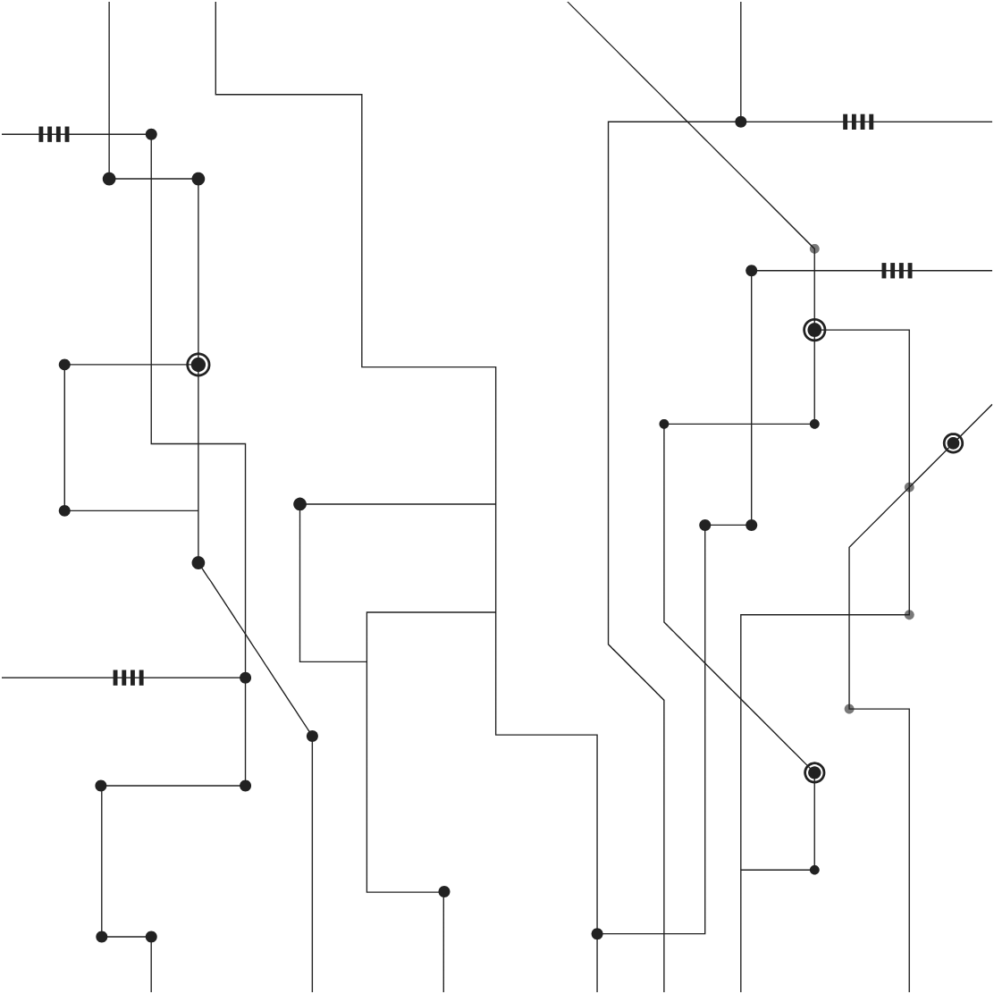









전력은 충분한데, 위험은 왜 생길까
시간대 불일치 관점에서 본 서울시 전력구조
원 두 희
(Data Analyst & Energy System Researcher)
Notes:
안녕하십니까, 에너지의 "양"이 아닌 "시간"을 설계하는 에너지 기획가 원두희입니다.
오늘 발표의 핵심 질문은 **"전력이 충분한데 왜 위험이 생기는가?"**입니다. 이 질문에 대한 답을 시간대 불일치 관점에서 제시하겠습니다.

Slide 2
1
전력 문제에 대한 관점 전환
전력 문제는 “얼마나 발전하는가”의 문제가 아니다.
“언제 겹치지 않는가”의 문제다.
01
02
전력 수요의 특정 시간대 집중
피크 및 램핑(Ramping) 문제 지속
저녁 시간대 수요 집중 구조 반복
단시간 내 수급 조정 부담 증가
03
04
재생에너지 확대에도 운영 리스크 잔존
총량·평균 중심 접근의 한계
발전량 증가 ≠ 운영 안정성
평균 데이터로는 운영 리스크 설명 불가
Notes:
본격적인 분석에 앞서, 이 발표를 어떤 관점에서 보면 좋을지 정리하겠습니다.
전력 문제를 이야기할 때, 우리는 보통 "얼마나 많이 발전하느냐"에 집중합니다. 하지만 실제 전력 시스템에서 반복되는 문제는 총량이 아니라 시간대 불일치에서 발생합니다.
전력 문제는 "얼마나 발전하는가"가 아니라 "언제 겹치지 않는가"의 문제입니다. 그래서 이 발표는 총량이나 평균이 아니라 시간대 구조를 기준으로 전력 문제를 분석합니다.

Slide 3





2
분석 관점 및 접근 방식
분석 기준 설정
평균 수치나 연간 총량을 기준으로 하지 않는다.
수요와 공급을 동일한 시간 축에서 겹쳐 해석한다.
실제 운영 부담이 발생하는 특정 시간대에 집중한다.
분석의 기준은 “얼마나”가 아니라
‘언제(Time-of-Day)’다.
# Time-of-Day
# Overlap
# Operation-View
Notes:
그래서 이 분석에서는 평균 수치나 연간 총량을 기준으로 삼지 않았습니다. 수요와 공급을 같은 시간 축에서 겹쳐보고, 실제 운영 부담이 발생하는 특정 시간대에 집중했습니다.
즉, 이 분석의 기준은 **"얼마나"가 아니라 "언제 발생하는가"**입니다.

Slide 4




3
부하의 시간대 성향에 따른 유형 분류
Type 1
Daytime
Type 2
Evening
Type 3
Bridging
주간 부하 중심형
저녁 피크 집중형
주·야간 혼합형
주간 전력 사용 비중이 높은 유형
태양광 기여 가능 시간대
저녁 피크 단독 해결 불가
저녁 시간대 수요·램핑 집중
태양광 기여 급감
조절 자원 필요성 큼
주·야간 수요가 혼재된 유형
단일 시간대 전략 한계
자원 조합 필요
Notes:
이 기준으로 보면, 전력 수요는 시간대 성향에 따라 서로 다른 유형으로 나타납니다.
Type A: 주간에 전력 사용이 많은 유형
Type B: 저녁 시간대에 피크가 집중되는 유형
Type C: 두 특성이 혼재된 유형
이 분류는 이후 분석과 자원 개입 전략을 결정하는 기준 프레임으로 사용됩니다.

Slide 5


Strategic Roadmap
Index
전력 시스템 리스크 진단과 유연성 확보를 위한 전략 로드맵
덕 커브 현상을 시간대 관점에서 분석하고, 계통 안정화를 위한 단계별 대응 흐름을 제시
1
[PART Ⅰ. 진단(Diagnosis) ]: 전력 시스템은 지금 “아프다”
2
[PART Ⅱ. 타겟팅(Targeting) ]: 그래서 어디를 고칠 것인가?
3
[PART Ⅲ. 솔루션(Solution)]: 어떤 약을 쓸 것인가?
4
[PART Ⅳ. 검증(Feasibility)]: 진짜 효과가 있는가?
5
[PART Ⅴ. 결론(Conclusion]: 미래는 이렇게 바뀐다.
본 분석은 기술적 한계를 넘어 시스템 전체의 회복 탄력성을 구축하기 위한 통합적 시각 견지
Notes:
이제부터 전력 시스템을 어떻게 진단하고, 어디를 고치고, 어떤 해법을 적용하며, 실제로 효과가 있는지까지 살펴보겠습니다.
발표는 진단 → 타겟팅 → 솔루션 → 검증 → 결론 5단계로 구성됩니다.

Slide 6

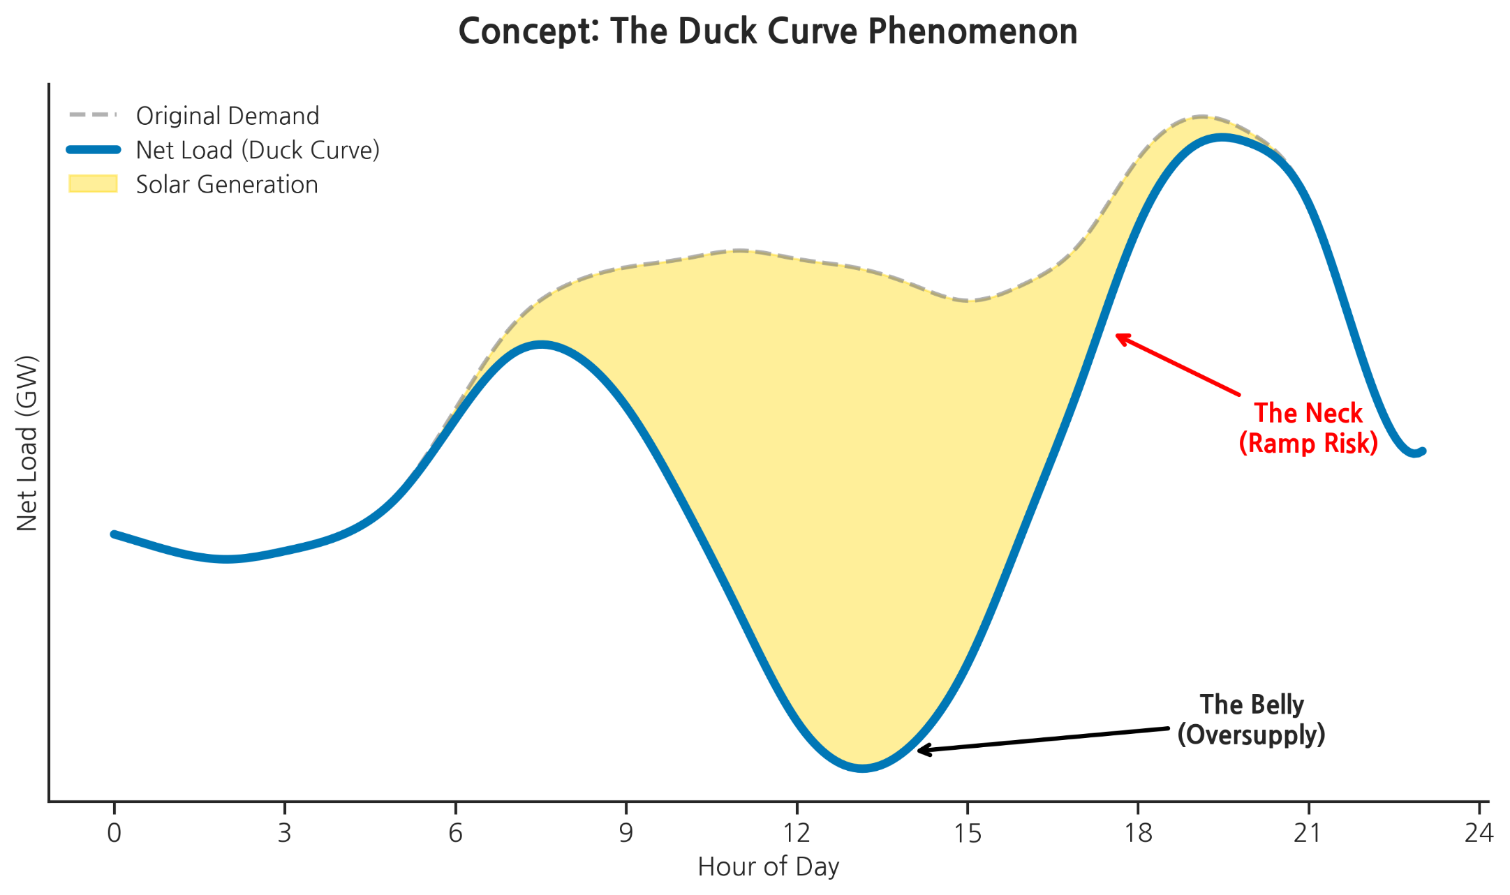



[Background] Renewable Energy Paradox
002
덕 커브(Duck Curve): 태양광 확대가 만든 저녁 피크의 역설
태양광 발전은 낮 시간대 순 부하를 감소시키지만, 일몰 이후 전력 수요 급증과 램프 리스크(Ramp Risk)를 동시에 만든다.
핵심 포인트(Key Point)
문제의 본질은 발전량 부족이 아니라 전력 수요-발전 간 시간대 불일치(Time Mismatch)
해법은 “얼마나 더 발전할 것인가”가 아니라 “언제, 어떤 자원이 대응할 것인가” 문제
∙ 태양광 발전 증가로 주간 순 부하(Net Load)가 급격히 감소
∙ 발전량은 충분하지만 수요와 시간대가 맞지 않아 과잉 구간 발생
∙ 단순 발전 확대는 이 구간을 더 깊게 만든다.
낮 시간대: Belly
(Oversupply)
∙ 태양광 발전 급감 + 주거 수요 급증이 동시에 발생
∙ 짧은 시간 안에 대규모 전력 공급 전환 필요
∙ 이 구간이 저녁 피크·계통 불안정의 핵심 원인
저녁 시간대: Neck
(Ramp Risk)
덕 커브는 “태양광의 실패”가 아니라
전력 시스템 운영 방식이 바뀌어야 함을 보여주는 신호다.
Notes:
재생에너지, 특히 태양광이 확대되면서 전력 시스템에서는 덕 커브라는 현상이 반복적으로 나타납니다.
낮 시간대에는 태양광 발전으로 인해 순부하, 즉 총 부하에서 재생에너지를 뺀 값이 크게 감소합니다. 이 구간이 덕 커브의 Belly, 과잉 공급 구간입니다.
문제는 일몰 이후입니다. 태양광 기여는 급격히 줄어드는데, 주거 수요를 중심으로 전력 수요는 빠르게 증가합니다. 이때 짧은 시간 안에 대규모 전력 공급 전환이 필요해지고, 이 구간이 바로 Neck, 램프 리스크가 집중되는 구간입니다.
중요한 점은 이 문제가 발전량 부족 때문에 생기는 게 아니라는 것입니다. 덕 커브의 본질은 전력 수요와 발전이 시간대에서 어긋난 구조, 즉 Time Mismatch에 있습니다.
그래서 덕 커브는 태양광의 실패가 아니라, 전력 시스템의 운영 방식이 바뀌어야 한다는 신호입니다.

Slide 7








[Diagnosis] Project Architecture & Objectives
003
계통 유연성 확보를 위한 데이터 기반 리스크 진단 프레임워크
단순 수급 불균형을 넘어, 시간대 구조 변화로 발생하는 운영 리스크를 해석하기 위한 데이터 기반 진단 프레임워크
¹ Input
∙ 서울 열린 데이터 광장 기반 법정동별 시간별 전력사용량 데이터
∙ 실측 태양광 발전량 부재 상황을 고려한 이론적 시간대 발전 패턴(PV) 정의
² Process
∙ 태양광 데이터: 실제 발전량이 아닌, 일출·일몰과 계절별 일사 특성을 반영한 이론적 시간대 발전 패턴 사용
∙ 침투율별 시나리오 분석: 재생에너지 비중 변화(20 ~ 40%)에 따른 순 부하(Net Load) 시간대 형상 변화 비교
³ Output
∙ 순 부하(Net Load) 곡선을 기반으로 한 주간 과잉(Belly) 및 저녁 램핑(Neck) 구간 식별
∙ 시간대 불일치(Time-of-Day Mismatch)가 운영 리스크로 전이되는 구조적 특성 정리
Project Goal*
본 프로젝트는 시간대(Time-of-Day) 불일치 관점에서 순 부하 구조 변화를 분석하고, 전력 시스템 운영 리스크를 해석하기 위한 분석 프레임워크를 제시한다.
Notes:
이제 이 문제를 어떻게 분석했는지 간단히 보여드리겠습니다.
이 프로젝트는 단순히 전력 수급의 총량을 보는 분석이 아니라, 시간대 구조 변화가 실제 운영 리스크로 어떻게 이어지는지를 보기 위한 데이터 기반 진단 프레임워크입니다.
입력 데이터로는 서울 열린 데이터 광장의 법정동별 시간별 전력사용량 데이터를 사용했고, 태양광은 실측치가 아닌 이론적 시간대 발전 패턴을 정의해 사용했습니다.
이렇게 한 이유는 실제 발전량을 맞추기보다는 시간대 구조가 어떻게 변하는지를 보는 것이 목적이었기 때문입니다.
정리하면, 이 프로젝트의 목표는 **"얼마나 발전하느냐"가 아니라 "언제 부담이 발생하느냐"**를 기준으로 전력 시스템 리스크를 해석하는 프레임워크를 제시하는 것입니다.

Slide 8



[Diagnosis] Problem Definition: The Core Challenge
004
에너지 생산과 소비 리듬의 구조적 어긋남: 시간적 불일치
자연적 리듬 (태양 / 바람)과 사회적 소비 리듬이 동기화되지 않음으로써 발생하는 시스템적 위기 재해석
¹ Physical
∙ 구조적 수급 불균형: 자연의 생산 리듬과 인간의 소비 리듬이 어긋나 발생하는 과잉 발전 및 피크 심화
∙ 재생에너지 감발: 낮 시간대 순 부하가 기저발전기 최소 출력 이하로 하락하여 발생하는 강제 출력 제한
² System
∙ 관성 상실 및 주파수 위협: 동기 발전기 정지로 인한 계통 관성 부족 및 주파수 변화율 급증
∙ 연쇄 탈락 위험: 급격한 주파수 변동 시 보호 계전기 오동작으로 인한 광역 정전 (Blackout) 가능성 증대
³ Economic
∙ 음의 가격: 과잉 공급 구간에서 도매 전력 가격이 0 이하로 하락하는 시장 실패 현상
∙ 미싱 머니: 유연성 자원의 수익성 약화로 인한 신규 설비 투자 유인 체계 붕괴
Project Goal*
덕 커브는 단순한 수급 불균형이 아닌, 고도화된 운영 리스크의 집합체로 정의되어야 함
Notes:
덕 커브는 단순히 전력이 남고 부족한 문제가 아니라, 물리·계통·경제 리스크가 동시에 중첩된 현상입니다.
물리적 차원: 낮에는 과잉 발전과 출력 제한, 저녁에는 급격한 피크
계통 차원: 동기 발전기 출력 감소 → 관성 감소, 주파수 변동 위험
경제적 차원: 과잉 구간에서 전력 가격 급락, 유연성 자원 투자 유인 약화
정리하면, 덕 커브는 단순한 수급 불균형이 아니라 복합 리스크로 재정의되어야 합니다.

Slide 9




[Diagnosis] Data Engineering & Analysis Environment
005
고해상도 시뮬레이션을 위한 데이터셋 및 분석 환경 구축
서울 열린 데이터 광장 공공데이터와 Python 연산 도구를 결합하여 분석의 무결성(Integrity) 확보
Data Asset
Time Scope
Tech Stack
Key Resources
서울 열린 데이터 광장
법정동별 시간별 전력사용량
1일 24시간 (00:00 ~ 23:00) Daily cycle 기준
결정론적 패턴 분석을 위한 1-hour 단위 해상도
Python 3.13.9
Jupyter Notebook
Core
Logic
결측치 제거 및 이상치 보정
시계열 인덱싱을 통한 데이터 정합성 검증
Time-of-Day 기반 부하 구조 비교
시간대 불일치(Time Mismatch)
분석을 위한 축 설정
순 부하(Net Load) 시뮬레이션 적용 가능 구조
Pandas (전처리)
NumPy (행렬연산)
Matplotlib (시각화)
정제된 데이터와 확정적 시간 축 설정을 통해,
시나리오별 순 부하 변동성을 정량적으로 산출할 준비 완료
Notes:
본 분석은 서울시 법정동 단위의 시간대 전력 데이터를 기반으로, 1시간 해상도의 시계열 패턴을 보기 위한 환경에서 수행했습니다. 이후 그래프들은 모두 이 구조 위에서 해석됩니다

Slide 10
[Diagnosis] Analytical Framework & Simulation Logic
006
순 부하 (Net Load) 산출을 위한 시뮬레이션 로직 설계
총 전력 수요에서 태양광 발전량을 차감하여 실질적인 계통 부하를 도출하는 24시간 루프 구조
The Core Formula (핵심 수식)
Logic Flow (로직 흐름도)
Step 1. Gaussian PV Modeling (가우시안 모델링)
Net Load = L – (G(t) × P × r)
- Logic: 실측 데이터 부재 한계를 극복하기 위해 정규분포 함수로 태양광 패턴 생성
변수 정의 (Variable Definitions)
G(t) = exp( - (t - t_peak)² / (2σ²) )
- Net Load: 순 부하
- L: 대표 부하 프로파일 (Code: load_mean)
- G(t): 가우시안 태양광 패턴 (Code: pv_norm)
(설명: np.exp 함수를 이용하여 이상적인 일조량 분포를 정규분포 형태로 모델링)
- P: 계통 최대 부하 (Code: load_peak)
(설명: 설비 용량의 기준점으로 활용)
- r: 침투율 목표치 (Code: pv_ratio)
(설명: 피크 부하 대비 태양광 설비 비중, 20 ~ 40%)
Step 2. Peak-based Scaling (용량 스케일링)
- Logic: 연중 최대 수요(P)를 기준으로 침투율(r)에 따른 상대적 태양광 기여 수준 정의
pv_kW = pv_norm × load_peak × pv_ratio
Step 3. Net Load Calculation (순 부하 연산)
- Logic: 베이스라인 부하에서 태양광 발전량을 차감하여 “덕 커브(Duck Curve)” 도출
net_load = load_mean – pv_kW
가우시안 (Gaussian) 분포 기반의 이론적 모델링을 통해,
실측 데이터 부재 상황에서도 시간대 구조 비교가 가능하도록 설계
변수 제어가 가능한 파이썬 루프 구조를 구축하여,
다양한 침투율 시나리오에 유연하게 대응
Notes:
분석의 핵심은 **순부하(Net Load)**입니다. 전체 전력 수요에서 시간대별 태양광 기여를 차감한 값입니다.
실제 태양광 실측 데이터는 시간 해상도나 지역 커버리지에 한계가 있기 때문에, 저는 가우시안 분포를 활용해 이론적인 태양광 시간대 패턴을 모델링했습니다.
이 모델은 총량 예측이 아니라 시간대 구조 비교를 위한 것입니다. 피크 부하 기준으로 침투율 20~40% 시나리오를 구성하고, 각 시나리오별 덕 커브 형태와 램핑 리스크 변화를 분석했습니다.

Slide 11
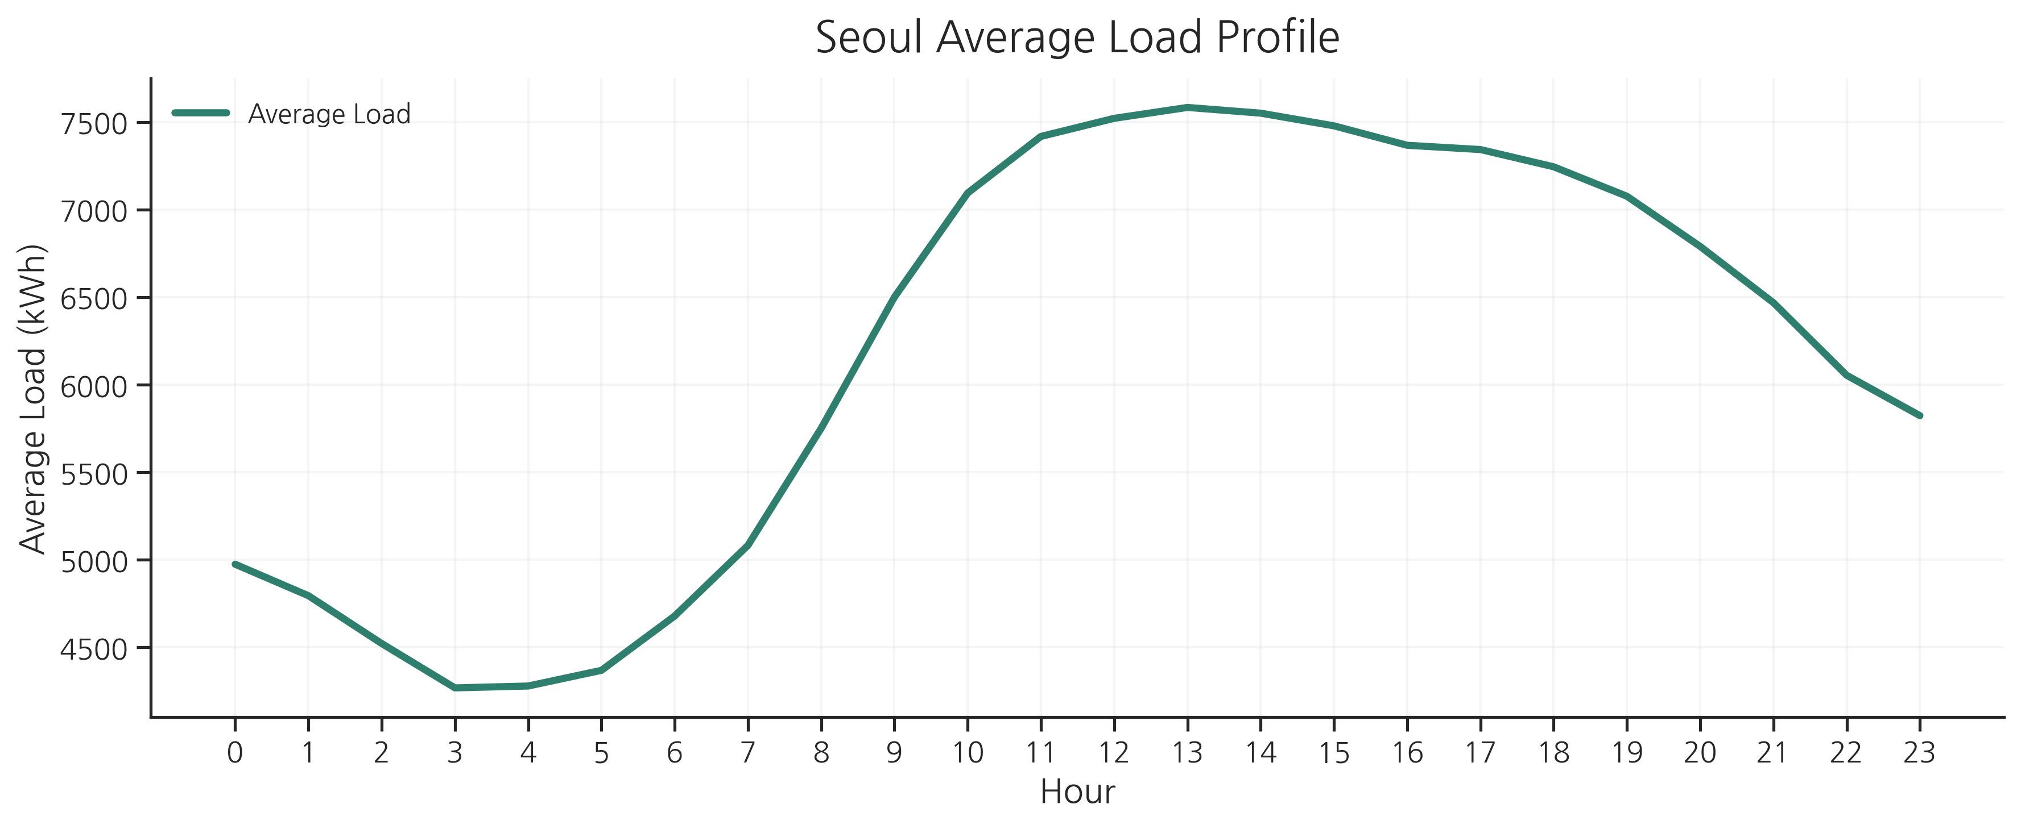
[Diagnosis] Baseline Load Structure
007
태양광 개입 전, 전력 계통의 표준 부하 패턴 도출
4계절 및 요일별 부하 데이터를 분석하여 시뮬레이션의 비교 대조군 (Control Group) 수립
✔ Dawn Dip (심야 최저 부하)
- Time: 03:00 ~ 05:00
- Insight: 산업 / 주거 활동 최소화로 인한 기저 부하 (Base Load) 형성 구간
✔ The Camel Back (낙타 등 패턴)
- Feature: 13시 (1차)와 19시 (2차) 두 번의 피크
- Note: 현재는 완만한 곡선이지만, 태양광 개입 시 형태 붕괴 예상
✔ Target Zone (분석 타겟)
- Focus: 태양광 발전이 집중되는 11:00 ~ 15:00 구간의 순 부하 감소폭이 핵심 분석 대상
1차 피크
2차 피크
※서울시 전체 행정동의 시간대별 평균값
현재의 안정적인 “낙타 등(Camel Back)” 패턴은 재생에너지 침투 시 급격한 변동성을 가진 “오리(Duck)” 형태로 전이
Notes:
본격적인 시뮬레이션에 앞서 태양광 개입 이전의 기준 부하 구조를 보겠습니다.
이 그래프는 서울시 전체 행정동의 시간대별 평균 전력 사용 패턴입니다. 새벽 3-5시 사이에 가장 낮은 부하가 형성되고, 이후 오전과 저녁에 두 개의 완만한 피크가 나타납니다.
이런 형태를 낙타등(Camel Back) 패턴이라고 부르는데, 아직은 전력 시스템이 비교적 안정적으로 운영되는 구조입니다.
다만, 태양광 발전이 집중되는 11-15시 구간은 이후 순부하 구조가 크게 변하는 핵심 타겟 구간입니다.

Slide 12
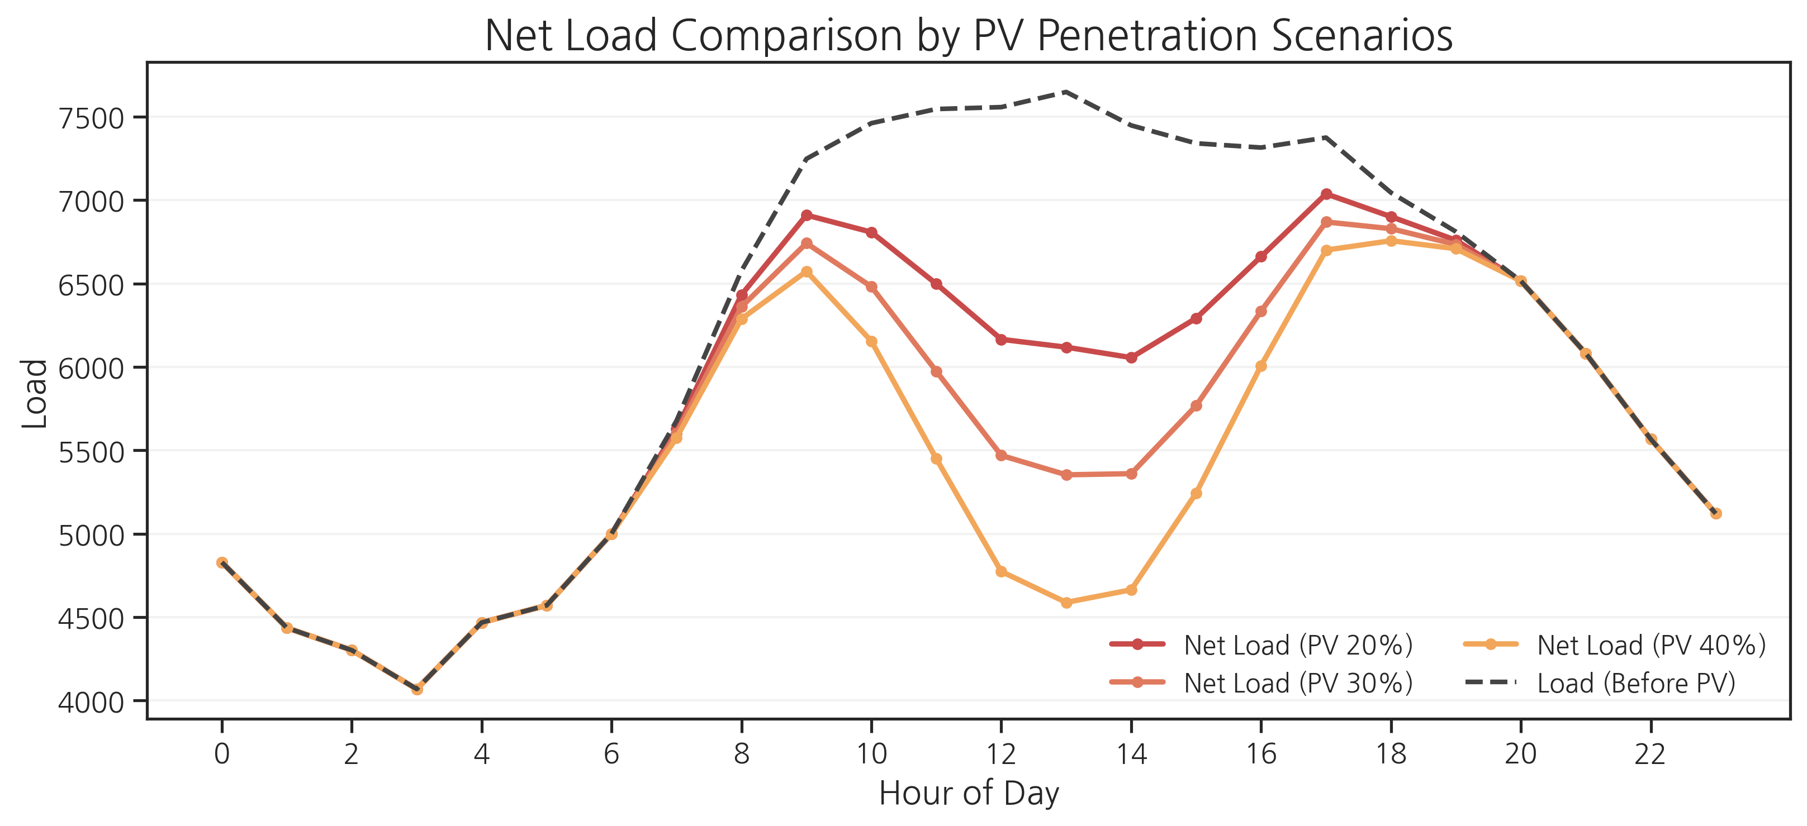
[Diagnosis] Scenario Simulation & Duck Curve
008
침투율(Penetration) 상승에 따른 덕 커브 심화 분석
태양광 발전 비중(20 ~ 40%) 증가 시나리오별 순 부하(Net Load) 패턴의 구조적 변화 시각화
✔ Scenario Sensitivity (시나리오 민감도)
- PV 침투율 20->40% 증가에 따라 순 부하 구조가 점진적으로 변형
- 낮 시간대 부하 감소 폭이 비선형적으로 확대 - 단순 총량 변화가 아닌 구조 변화가 핵심
✔ Formation of “The Belly” (오리 배 형성)
- 태양광 출력이 집중되는 11-14시 구간
- PV 40% 시나리오에서 순 부하 급락 구간 명확히 형성
- 기존 부하 대비 최대 40% 이상 감소
✔ Minimum Load Risk (최저 부하 위협)
- 낮 시간대 순 부하 급락으로 기저발전 최소출력 제약 발생 - 잉여 전력 증가 -> 출력 제한 불가피 - 운영 유연성 저하 및 계통 안정성 리스크 확대
※서울시 전체 행정동의 시간대별 평균값
태양광 비중이 40%에 도달 할 경우, 주간 순 부하의 급격한 소멸(Belly)은 기저발전의 운영 유연성을 위협하는 구조적 리스크
Notes:
이제 태양광 침투율이 증가했을 때 순부하 구조가 어떻게 변하는지 보겠습니다.
검은 점선은 태양광 개입 이전의 기준 부하이고, 색깔 선들은 태양광 비중이 20%, 30%, 40%로 증가했을 때의 순부하입니다.
보시는 것처럼 태양광 비중이 증가할수록 낮 시간대 순부하가 점점 더 크게 감소합니다. 특히 40% 시나리오에서는 오전 11시에서 오후 2시 사이에 순부하가 급격히 소멸되면서 오리 배 구간이 형성됩니다.
이 현상은 단순히 전력이 남는 문제가 아니라, 기저발전기가 최소 출력 이하로 내려가야 하는 운영 리스크를 의미합니다.
즉, 태양광 침투가 일정 수준을 넘어서면 계통은 점점 더 운영하기 어려운 구조로 변하게 됩니다.

Slide 13
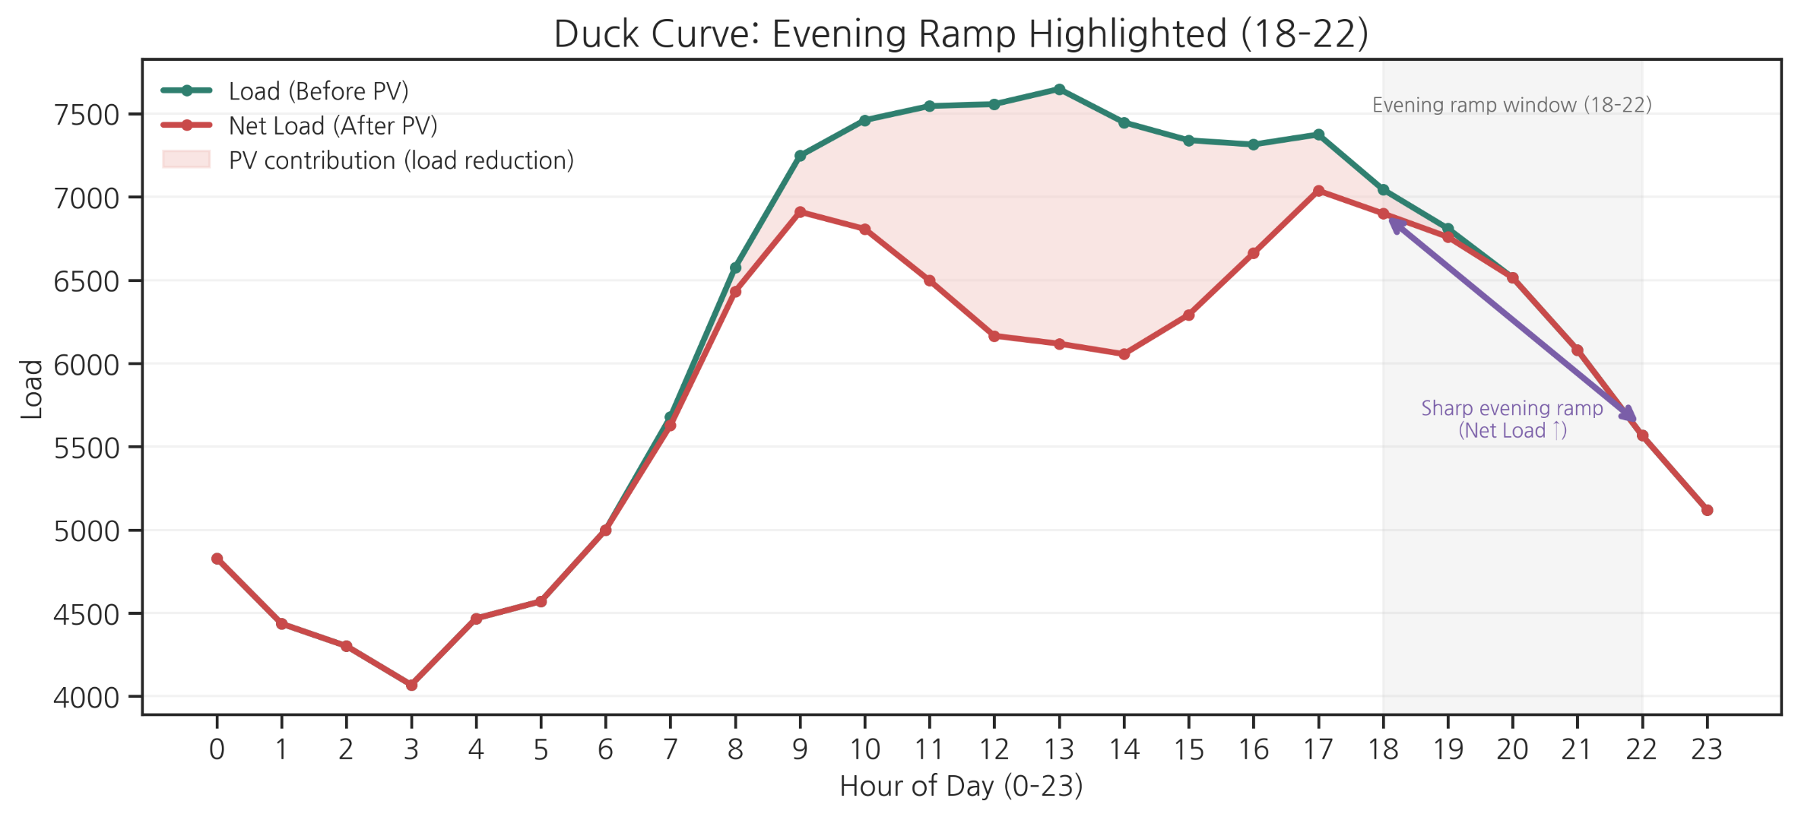
[Diagnosis] Risk Assessment & Ramping Dynamics
009
급격한 부하 변동성: 램핑(Ramping) 리스크의 실체
일몰 시간대(18 ~ 20시) 태양광 소멸에 따른 순 부하 급증(Ramp-up) 현상 시각화
✔ The “Viper Head” (급상승 구간)
- 17-20시 일몰·퇴근 시간이 겹치는 취약 구간 - 태양광 출력은 급감, 전력 수요는 동시에 급증 - 순 부하가 단시간 내 급격히 상승(Ramp-up)
✔ Operational Challenge (운영 난이도)
- 순 부하 기울기(Slope) 급증으로 추종 난이도 상승 - 기존 기저발전의 출력 추종 한계 노출 - 고속 기동 가능한 유연성 자원 필요성 증가
✔ Frequency Risk (주파수 위협)
- 램핑 속도를 즉시 따라가지 못할 경우
- 계통 주파수(60Hz) 변동 위험 확대 - 주파수 불안정은 정전(Blackout) 리스크로 직결
※서울시 전체 행정동의 시간대별 평균값
단시간 내 급격한 부하 상승(Ramp-up)은 단순한 용량 부족이 아닌, “속도”의 문제이며 계통 운영에서 가장 치명적인 리스크
Notes:
앞에서는 낮 시간대의 순부하 소멸을 봤다면, 이번에는 저녁 시간대에 나타나는 가장 위험한 구간을 보겠습니다.
회색으로 표시된 18-22시 사이가 이른바 램핑 구간입니다.
태양광 출력은 빠르게 사라지는데, 전력 수요는 퇴근시간과 함께 급격히 증가합니다. 이 두 현상이 동시에 발생하면서 순부하가 매우 짧은 시간 안에 급격히 상승합니다.
문제는 이게 단순히 전력이 부족하다는 문제가 아니라, 얼마나 빨리 대응할 수 있느냐, 즉 속도의 문제라는 점입니다.
이 속도를 따라가지 못하면 주파수 불안정으로 이어지고, 최악의 경우 정전 리스크로 직결됩니다.

Slide 14
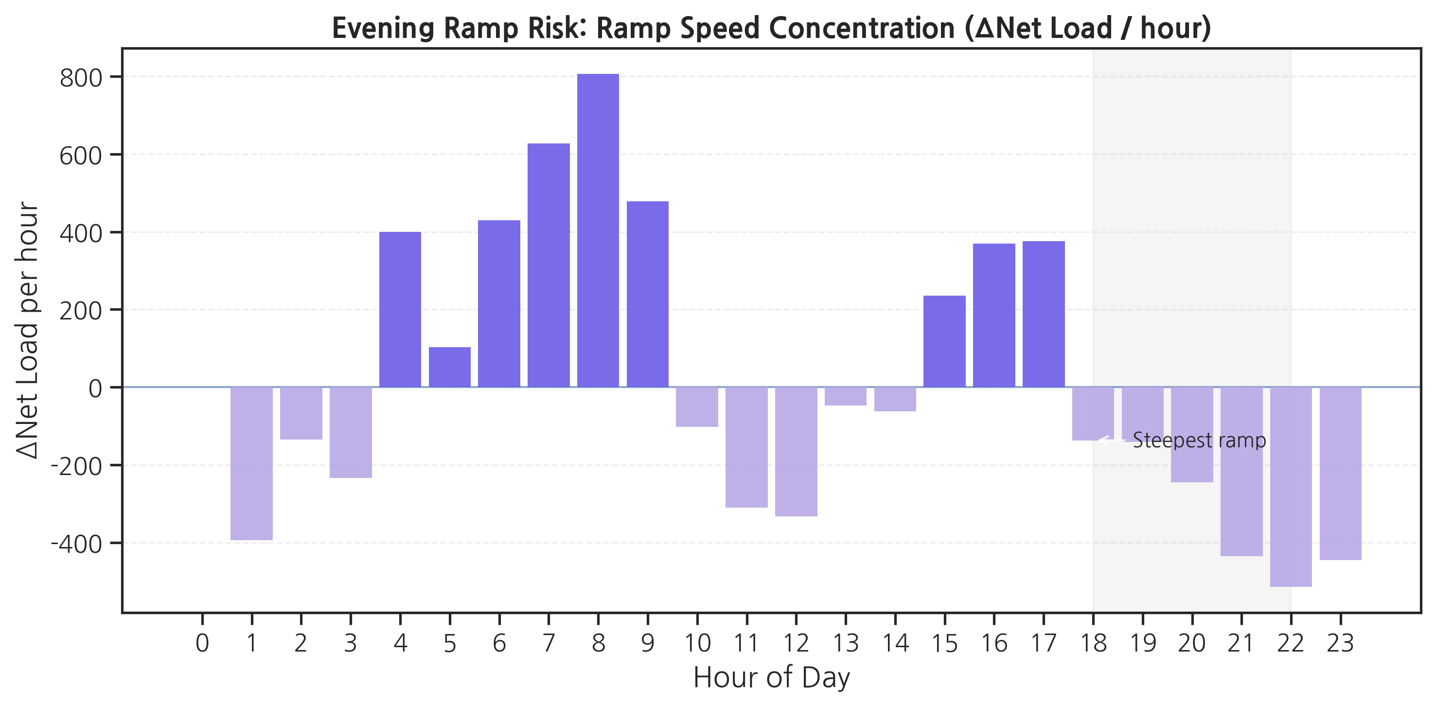
[Diagnosis] Risk Assessment & Ramping Dynamics
010
급격한 부하 변동성: “속도(Speed)”로 전환되는 램핑 리스크
시간대별 순 부하 증가 속도(ΔNet Load / hour)를 통해 본 Evening Ramp 리스크의 운영적 실체
✔ Ramp Rate Concentration (속도 집중)
- 18-22시 구간에 램핑 속도 집중 - 단위 시간당 순 부하 변화량 급증 - 문제는 총부하가 아닌 변화 속도
✔ Operational Limit (운영 한계)
- 램핑 속도 증가 -> 기존 기저·추종 발전기 한계 노출 - 출력 상승 속도가 수요 증가를 따라가지 못함 - 고속 대응 자원 필요성 증가
✔ Structural Risk (구조적 위험)
- 램핑 한계 초과 시 주파수 불안정 리스크 확대
- 단기 출력 공백 계통 사고 가능성 증가 - 설비 용량이 아닌 운영 구조의 문제
Point
Evening Ramp 리스크는 발전 용량의 문제가 아니라, 계통이 감당할 수 있는 “출력 상승 속도”의 문제
Notes:
이번에는 램핑을 속도 관점에서 보겠습니다.
이 그래프는 시간대별 순부하 증가 속도, 즉 시간당 얼마나 빠르게 부하가 변하는지를 나타냅니다.
일몰 이후 18-22시 사이에 램핑 속도가 특정 시간대에 집중됩니다. 중요한 점은 문제가 전체 부하의 크기가 아니라 단위 시간당 변화량, 즉 속도라는 점입니다.
결국 Evening Ramp 리스크는 발전 용량의 문제가 아니라, 계통이 감당할 수 있는 출력 상승 속도의 문제입니다.

Slide 15







[Diagnosis] Executive Insight
011
Evening Ramp 리스크는 “양”이 아니라 “속도”와 “전환”의 문제
순 부하 변화 구조 분석을 통해 도출한 전력 계통 운영 리스크의 핵심 메커니즘
현상 (What we observe)
전환점 (Where it becomes critical)
본질 (What actually matters)
Ramp Phenomenon
Control Reversal Point
Speed-based Risk
Supply Surplus
Supply Surplus
Ramping Demand
17~18h
Pivot Time
(17~18h)
"Sunset & Load Rise" (태양광 ↓ 유효 수요 ↑ = 순 부하 급증)
"System's Breaking Point" (제어 방향 전환에 따른 운영 임계점)
"Speed Matters More" (용량 확보를 넘어선 '속도'의 문제)
- 일몰 전후, 태양광 소멸과 수요 유지가 겹치며 순 부하가 짧은 시간 안에 급격히 변형됨
- 덕 커브는 단일 피크가 아닌 시간대(Time-of-Day)
기반 구조 변화의 결과
- 17 ~ 18시 전후(Pivot time), 순 부하 변화 방향이 증가(+) 에서 감소(-)로 급격히 전환
- 출력 제어 전략이 한 시간 내에 상승 대응 에서 감축 대응 으로 뒤집히는 구간
- 핵심 리스크는 최대 부하 수준이 아니라
단위 시간당 변화 속도(Ramp Rate)
- 계통 위험은 “얼마나 필요한가”가 아니라 “얼마나 빠르게 대응해야 하는가”에서 발생
Notes:
지금까지 분석한 내용을 한 문장으로 정리하면, Evening Ramp 리스크는 양의 문제가 아니라 속도와 전환의 문제입니다.
먼저 우리가 관측한 현상입니다. 일몰 전후 태양광 출력은 빠르게 감소하지만 전력 수요는 그대로 유지되거나 오히려 증가합니다. 이로 인해 짧은 시간 안에 순부하가 급격히 상승하는 램프 현상이 나타납니다.
문제가 심각해지는 지점은 17-18시 사이입니다. 이 시간대에는 계통의 제어 방향이 출력 억제에서 출력 급상승 대응으로 순간적으로 전환됩니다. 이 구간이 계통 운영의 Breaking Point입니다.
따라서 본질적인 리스크는 전력이 얼마나 필요한가가 아니라 얼마나 빠르게 대응할 수 있는가입니다. 이 지점에서 필요한 것은 단순한 발전량 확충이 아니라 속도 기반으로 설계된 운영 전략과 유연성 자원입니다.

Slide 16













[Targeting] Energy Persona Concept & Direction
012
에너지 페르소나 (Type A·B·C) 개념 및 운영 방향
시간대별 전력 수요 구조 차이를 기반으로 한 유형별 에너지 운영 전략
에너지 페르소나 개념
Type별 운영 방향
시간대별 전력 수요 구조에 따른 유형 구분
운영 전략
∙ 동일한 발전 설비라도 지역의 전력 사용 시간대에 따라 효과는 달라짐
∙ 에너지 문제는 설비 총량이 아니라 수요가 집중되는 시간대의 구조에서 발생
∙ 이를 바탕으로 지역을 Type A·B·C의 에너지 페르소나로 구분
페르소나 구분의 핵심 가치
∙ 실용성 ⇒ 실제 전력 사용 데이터 기반의 현실적인 구분
∙ 차별화 ⇒ 단일 해법이 아닌 유형별 맞춤 전략 가능
∙ 지속성 ⇒ 설비 증설이 아닌 운영 개선 중심 접근
주간형
에너지 구조
저녁 집중형
에너지 구조
혼합형
에너지 구조
실용성
∙ 주간 전력 수요 비중이 높아 태양광 발전 효과가 직접 반영
∙ PV 중심 운영만으로 순 부하 감소 및 비용·탄소 절감 가능
∙ 저녁 시간대 수요 집중으로 태양광 증설만으로는 한계 존재
∙ ESS·제어 자원 등 시간대 대응형 운영 전략이 핵심
∙ 주간·저녁 수요가 혼재된 중간 유형
∙ 단일 설비보다 자원 조합 기반 유연한 운영이 효과적
차별화
지속성
Notes:
이제부터 제가 사용하는 핵심 개념 하나를 설명드리겠습니다. 바로 에너지 페르소나입니다.
일반적으로 에너지 문제는 설비 용량의 문제로 접근하는 경우가 많지만, 실제 데이터를 보면 문제는 설비 총량보다 전력이 언제 사용되느냐, 즉 시간대 구조에서 발생합니다.
같은 설비라도 낮에 전기를 많이 쓰는 지역과 저녁에 전력이 몰리는 지역에서는 효과가 완전히 다르게 나타납니다.
그래서 저는 서울시를 설비 기준이 아니라 전력 사용 시간대 구조 기준으로 Type A, B, C의 에너지 페르소나로 구분했습니다.

Slide 17
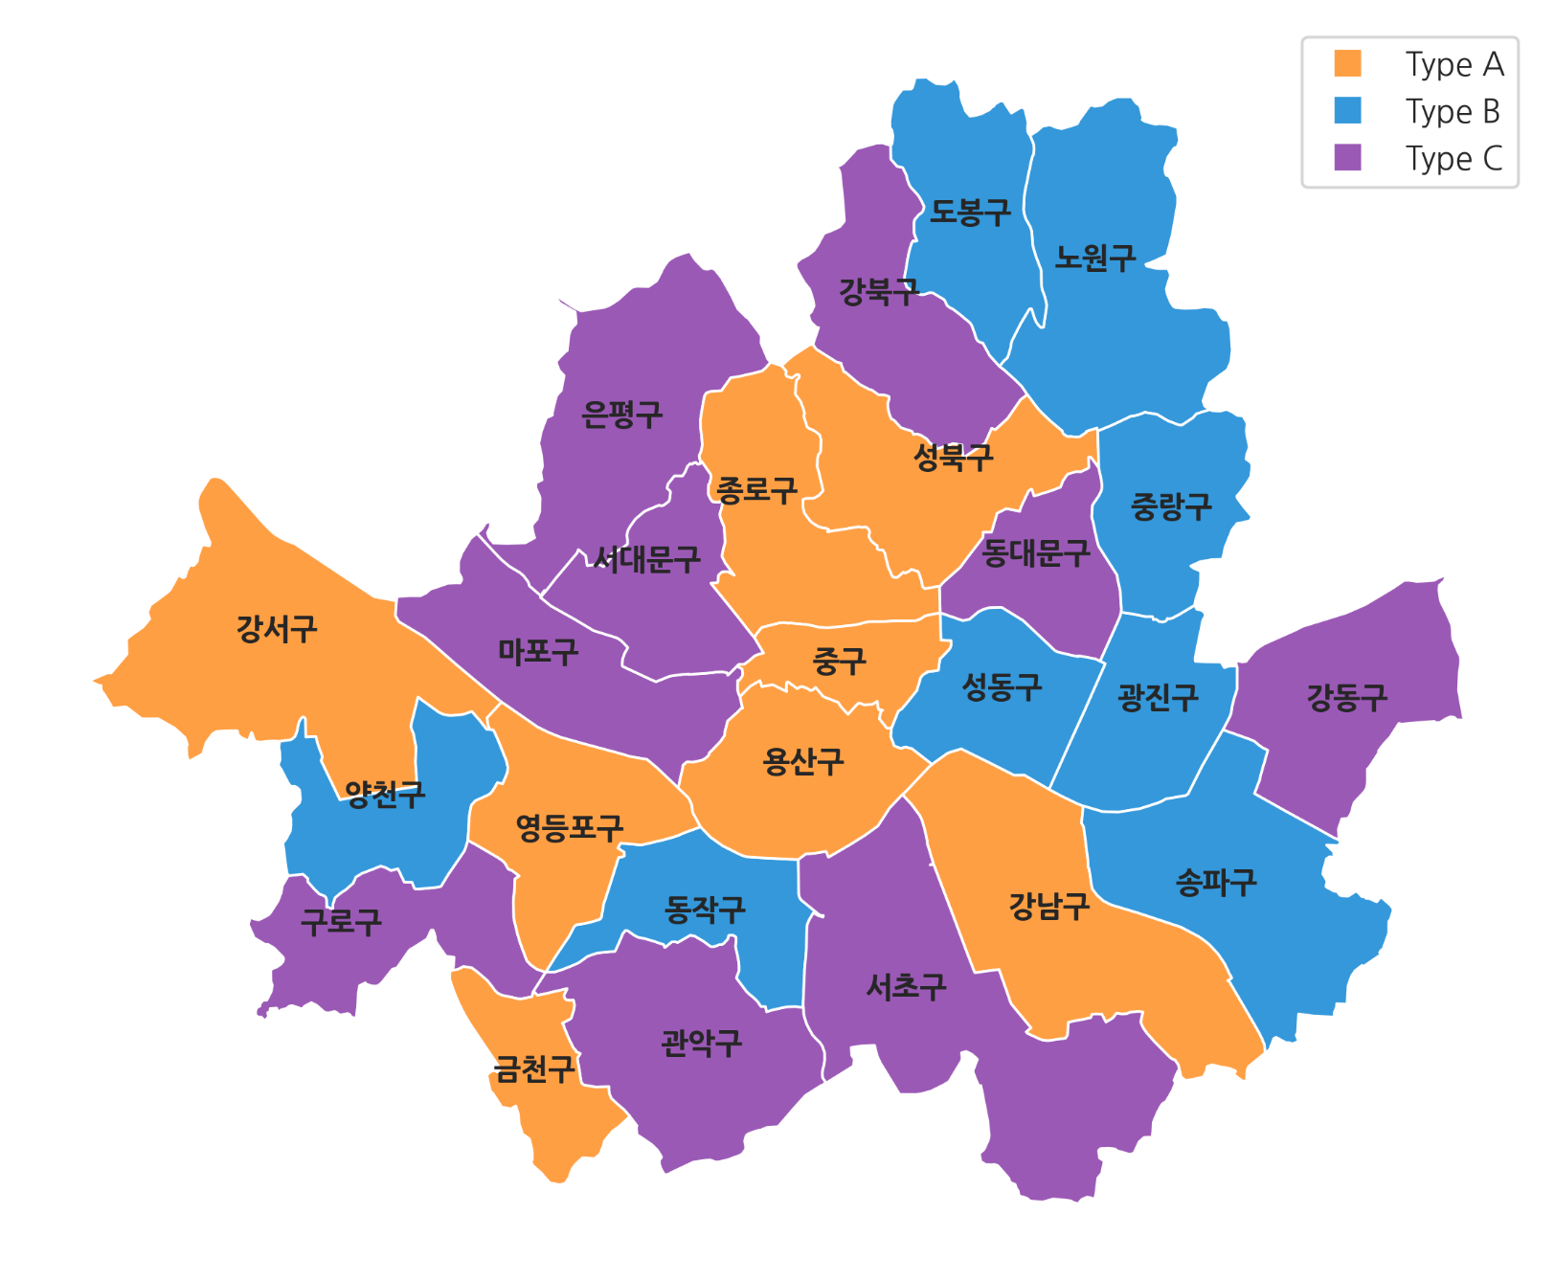
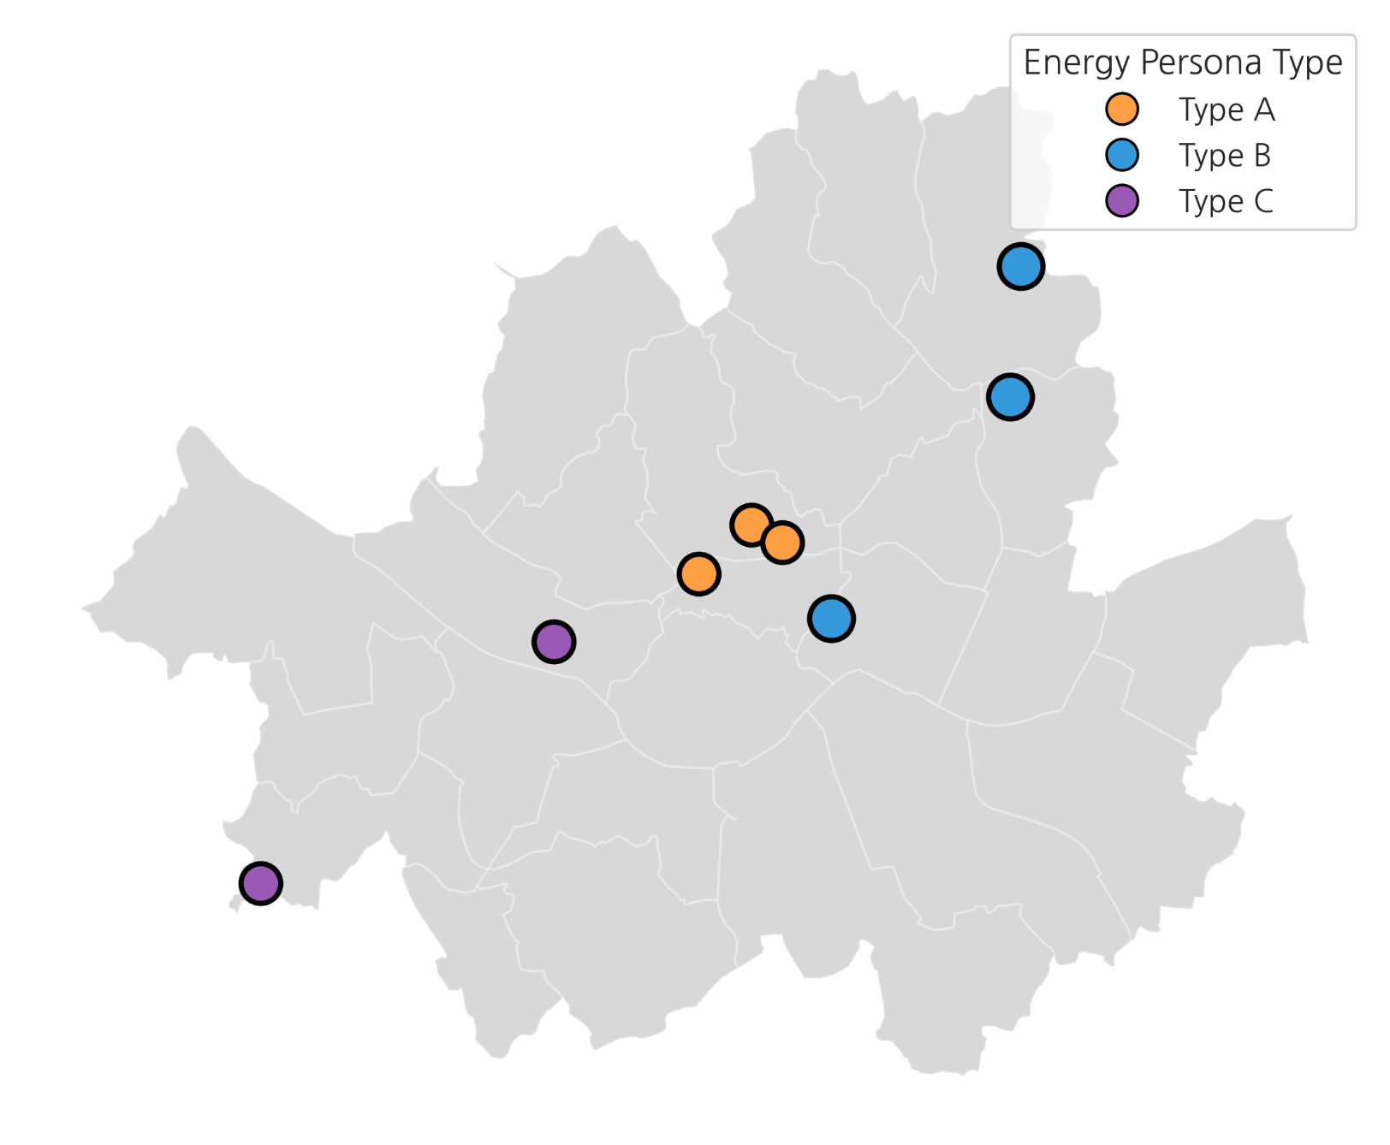
[Targeting] Spatial Validation
013
서울시 전력 수요 유형 분포 및 대표 지역 검증
시간대(Time-of-Day) 기반 수요 구조에 따른 공간적 분화
서울시 시각화 이미지
TOP3 대표 지역 이미지
Seoul Energy Persona Map (Type A·B·C)
Representative Areas (Top3 per Type)
서울시 전 구(區)를 시간대별 전력 수요 비중 기준으로 유형화
주간·저녁 수요 구조 차이에 따라 Type A·B·C 분포 확인
각 유형에서 시간대 특성이 가장 뚜렷한 상위 지역(Top 3) 선정
전체 분포와 동일한 수요 시간대 패턴 유지 여부 확인
서울시 전력 수요는 총량이 아닌 시간대 구조에 따라 공간적으로 분화됨
유형 분류는 일부 지역의 특성이 아닌, 극단값에서도 유지되는 구조적 패턴 검증
Notes:
왼쪽은 서울시 전체를 대상으로 시간대별 전력 수요 구조를 기준으로 Type A, B, C를 시각화한 결과입니다.
특정 지역만 튀는 것이 아니라, 유형별 패턴이 서울 전반에 공간적으로 분포하고 있음을 확인할 수 있습니다.
오른쪽은 각 유형에서 시간대 특성이 가장 뚜렷한 대표 지역 Top 3입니다.

Slide 18
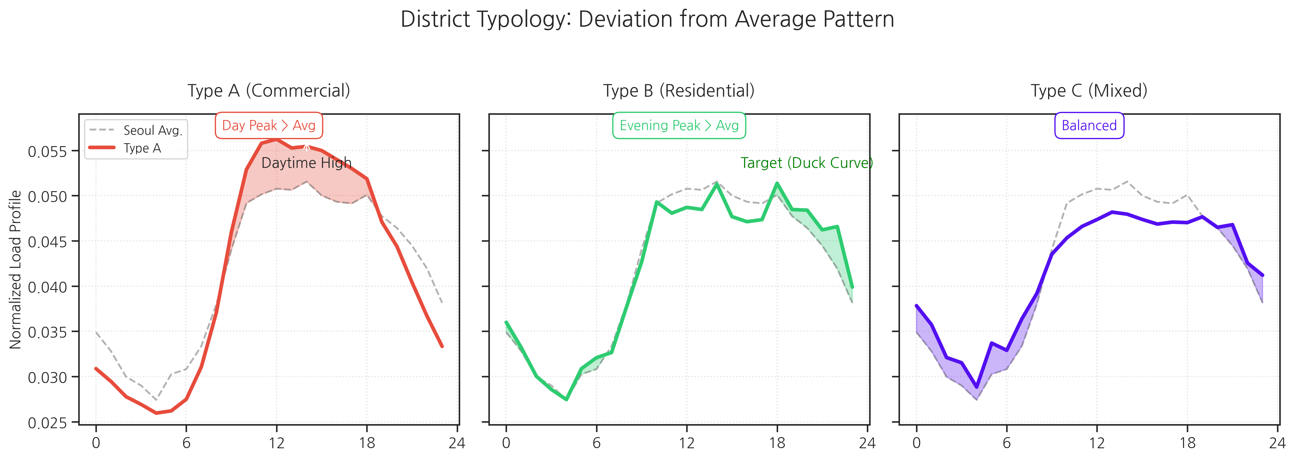
[Targeting] Beyond the Average
014
공간적 부하 특성 유형화 (Spatial Load Typology)
서울시 행정동별 전력 데이터 군집 (Clustering) 결과
서울시는 지역 특성에 따라 뚜렷하게 구분되는 3가지 부하 패턴을 가짐. 특히 저녁 피크가 집중되는 Type B가 핵심 타겟
Notes:
이번 장에서는 그 유형들이 시간대 부하 구조에서 어떻게 다른지 보여드립니다.
서울시 평균 부하 곡선과 각 유형의 평균 곡선을 함께 비교했습니다.
Type A: 주간 시간대 부하가 평균보다 높은 전형적인 주간형 구조
Type B: 저녁 시간대 부하가 평균보다 더 집중되는 구조 (가장 민감한 리스크 구간)
Type C: 주·야가 비교적 균형을 이루는 혼합형 구조
즉, 같은 서울시라도 평균 하나로는 설명되지 않는 서로 다른 시간대 리스크 구조가 존재합니다.

Slide 19
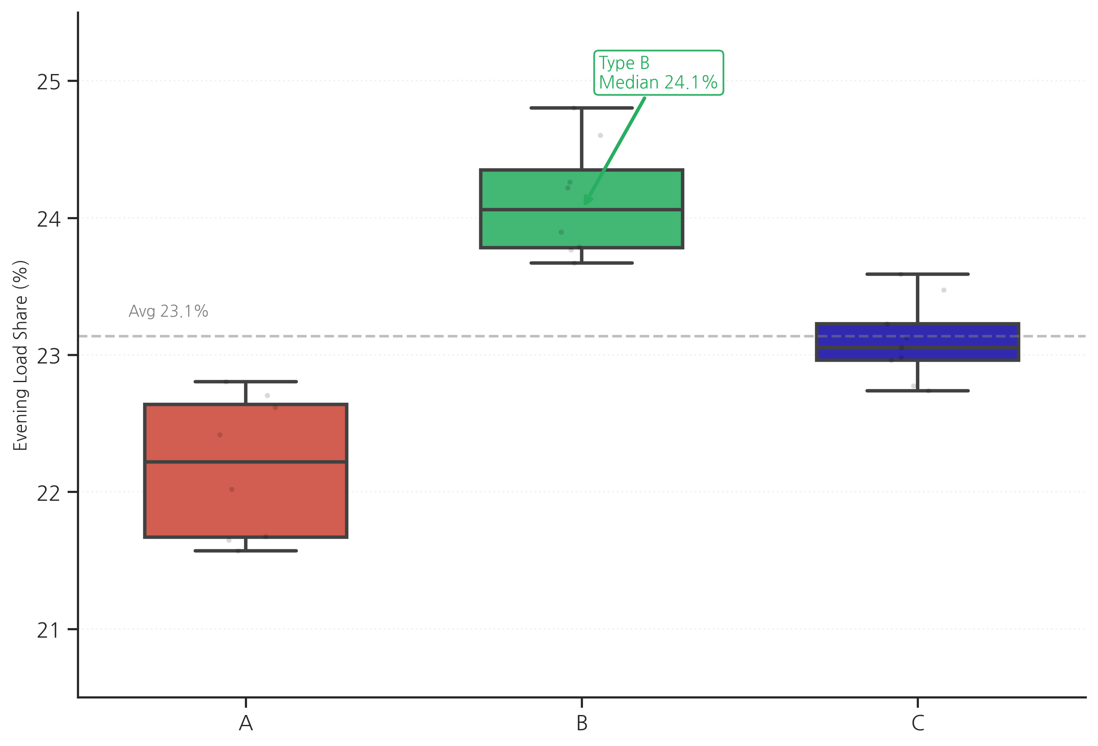
[Targeting] Statistical Verification
015
유형별 부하 패턴의 통계적 유의성 검증
행정동별 저녁 시간대(18-22시) 부하 비중 분석 및 ESS 타겟팅 근거
분석 인사이트 (key Insights)
데이터 정합성 (Data consistency)
Type A (Commercial | 상업)
주간 조업 및 상업 활동 중심의 부하구조
저녁 비중이 가장 낮아 ESS 시간 이동(Time-shift) 효율 저조
지역: 입정동, 장사동, 남대문로
Type B (Residential | 주거)
저녁 부하 집중도(Median: 25% +)가 타 유형 대비 압도적으로 높음
집단 내 편차가 적어(Box가 좁음), 해당 유형 지역 전체에 보편적 적용 가능
지역: 중계동, 묵동, 금호동
Type C (Mixed | 혼합)
주거와 상업 부하가 상쇄되어 균형을 이룸
특정 피크 시간대가 모호하여 DR(수요반응) 자원이 더 적합
지역: 현석동, 항동, 하중동
분석 결과, Type B는 단순 주거지가 아닌 저녁 피크 리스크를 공유하는
“ESS 전략 자원 집단”
통계적 유의성 검증을 통해, Type B 지역의 피크 집중 현상이
개별 행정동의 예외 사례가 아닌 구조적 특징
Notes:
앞에서는 유형별 부하 패턴이 시각적으로 다르다는 것을 확인했습니다. 이번 장은 그 차이가 우연인지, 구조적인지 통계적으로 검증한 단계입니다.
행정동별로 저녁 시간대(18-22시) 부하 비중을 비교했습니다.
오른쪽 그래프를 보시면 Type B 지역의 저녁 부하 비중이 중앙값 기준 약 25% 수준으로 다른 유형 대비 확실히 높습니다.
중요한 점은 이 값이 일부 지역의 특이 사례가 아니라, 분산이 작고 반복적으로 나타난다는 점입니다.
즉, Type B의 저녁 피크는 개별 행정동의 문제가 아니라 구조적으로 공유되는 리스크입니다. 그래서 Type B는 ESS와 같은 저녁 대응 자원의 전략적 타깃이 됩니다.

Slide 20
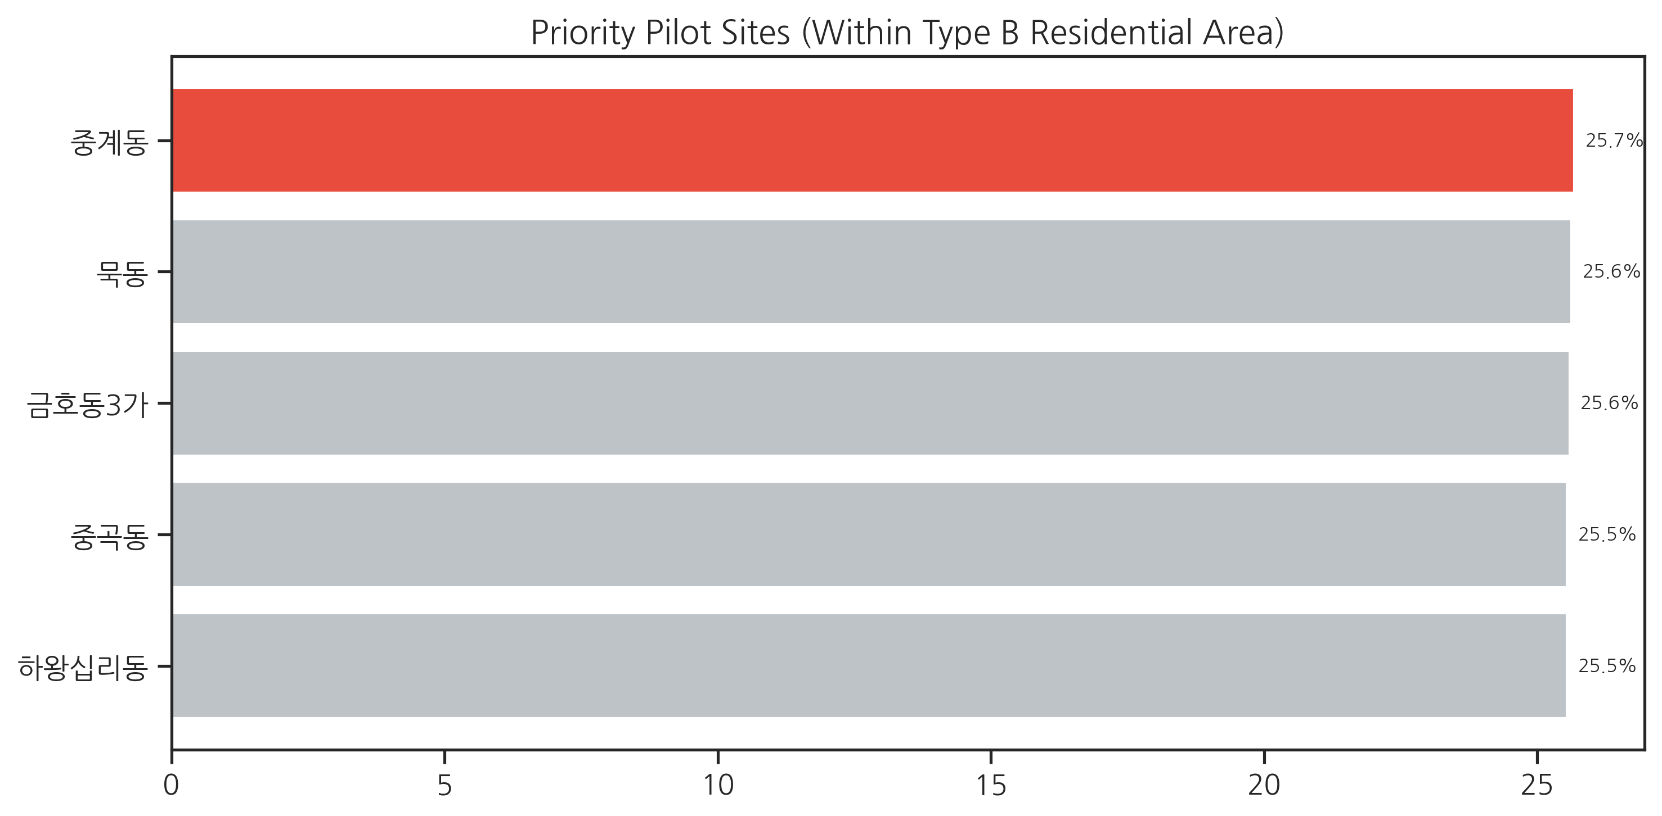
[Targeting] Data-Driven Targeting
016
최우선 시범 사업지 선정: 노원구 중계동
주거 밀집도와 저녁 시간대 부하 집중도 (Evening Peak Share)가 가장 높은 “Type B” 최적지 도출
Selection Logic
Data Evidence (데이터 증거)
Ranking #1: 분석 대상(Type B) 중 저녁 시간대(18-22시) 전력 소비 비중이
가장 높음
Extreme Duck Curve: 낮 시간대 전력 수요는 낮고 저녁에 급증하여 태양광 도입 시 “잉여 전력 문제” 및 “저녁 피크” 동시 발생할 위험이 가장 큼
Demographics (지역 특성)
Bed Town +Edu Zone: 대규모 아파트 단지와 은행사거리 학원가가 결합된 특수 상권
Life Pattern: 학생 / 직장인의 늦은 귀가와 학원 운영 시간(22시 종료)이 맞물려 심야 직전까지 전력 부하가 지속됨
Strategy (전략적 가치)
※ Type B (주거형) 군집 내 저녁 부하 비중 상위 5개 행정동
Optimal Test-bed: 가장 극단적인 부하 패턴을 가진 곳에서 성공한다면, 서울시 내 다른 일반 주거 지역으로의 확산
따라서, 시간대 불일치 해결 모델을 검증하기에 확실한 환경인 “중계동”을 시범 사업지 선정
Notes:
이제 분석 결과를 바탕으로 실제 적용을 위한 시범 사업지 선정 단계입니다.
Type B 주거 지역 중에서 저녁 시간대 부하 비중이 가장 높은 지역들을 비교한 결과, 중계동이 최우선 후보로 도출되었습니다.
중계동은 단순히 수치가 높기 때문만이 아니라:
낮과 저녁의 수요 격차가 커서 가장 극단적인 덕 커브 리스크를 가진 지역
대규모 아파트 단지와 학원가 중심의 생활 패턴으로 저녁 수요가 구조적으로 유지
이 프로젝트에서는 가장 쉬운 지역이 아니라, 가장 어려운 조건에서 해법을 검증하는 것을 목표로 했고, 그 기준에 가장 부합하는 지역이 중계동입니다.

Slide 21



[Solution] Strategy Formulation: Why ESS?
017
단순 용량 증설이 아닌, 시공간의 불일치를 해결하는 “Time-Shift” 솔루션 필요
기존 인프라 증설(Grid)과 수요 반응(DR)의 한계를 극복하는 유일한 대안은 ESS 기반의 유연성 확보
계통 보강
수요 반응
ESS 도입
핵심 개념
“전선 굵기 늘리기”
(변압기 / 선로 용량 증설)
“소비 줄이기”
(피크 시간대 절전 요청)
“시간 옮기기”
(남는 전기를 저장해 피크 시 사용)
장점
물리적으로 가장 확실한
용량 확보
초기 투자 비용이 거의 없음
(Low Cost)
전력 품질(주파수) 개선
즉각적 제어 가능
치명적 단점
막대한 공사 비용 및 민원 발생
낮은 이용률
참여 불확실성
강제성 없음
높은 초기 설비 투자 비용
화재 등 운영 리스크 관리 필요
Type B 적합성
부적합
이미 포화된 도심지에 추가 공사 불가
보조 수단
주거 지역 특성상 강제 제어 곤란
최적 대안
주거 패턴(저녁 피크)을 기술적으로 커버
Notes:
이제부터 이 문제를 어떤 방식으로 해결할 것인지 설명드리겠습니다.
먼저 기존의 접근 방식부터 보면:
계통 보강: 물리적으로 가장 확실하지만, 이미 포화된 도심 주거지역에서는 추가 공사가 현실적으로 어렵습니다.
수요 반응(DR): 비용 부담은 적지만, 저녁 시간대 생활 패턴이 고정된 주거지역에서는 참여와 효과 모두에 한계가 있습니다.
Type B 지역의 핵심 문제는 전력이 부족한 것이 아니라 전력이 필요한 시간이 집중되어 있다는 점입니다.
그래서 이 문제는 전기를 더 만들거나 덜 쓰는 방식이 아니라, 시간을 옮기는 방식, 즉 Time-Shift가 필요합니다. 이 역할을 수행할 수 있는 수단이 현재로서는 ESS가 유일합니다.

Slide 22




[Solution] Concept Design: Distributed Energy Mix
018
태양광(PV)과 배터리(ESS)의 유기적 결합을 통한 “자가 소비형 마이크로그리드”
EMS(에너지 관리 시스템)를 통해 발전-저장-소비의 흐름을 실시간으로 최적 제어
구성 요소
주요 기능
핵심 역할
EMS
EMS (운영 시스템)
발전·저장·소비 흐름 실시간 제어
시스템 컨트롤 타워
(최적 운영 모드 결정)
PV system (태양광)
주간 발전량 EMS 전송
잉여 전력원
(낮 시간대(11-15시) 발전 집중)
PV
ESS (배터리 + PCS)
양방향 충 / 방전 제어
Time-Shift (시간 이동)
(잉여 전력 저장 & 피크 시간 방전)
Main Grid (한전 계통)
계통 연계 및 부족분 수전
비상 백업
비상 시 독립 운전 지원
ESS
Smart Load (부하)
전력 소비 데이터 전송
수요 관리 대상
(Type B 주거 패턴 (저녁 피크) 형성)
Energy Buffer: 낮 시간대 과잉 발전량을 물리적으로 격리(Buffering)하여 계통 충격 완화
Peak Shaving: 저녁 피크 시간대에 저장된 전력을 발전하여 최대 부하 삭감
Island Mode: 정전 등 비상 시 계통과 분리되어 독립 전원으로 기능 수행
1
2
3
Load
Notes:
ESS가 왜 필요한지 설명드렸다면, 이번 장에서는 그 ESS를 어떤 구조로 운영할 것인지 보여드립니다.
이 프로젝트의 핵심은 태양광이나 배터리 자체가 아니라 발전-저장-소비를 하나의 흐름으로 제어하는 자가소비형 마이크로그리드 구조입니다.
가운데에 있는 EMS가 시스템 전체의 컨트롤 타워 역할을 하며:
낮: 태양광 발전을 우선 활용, 잉여 전력은 저장
저녁: 저장된 전력을 방전하여 피크 커버
이 구조를 통해 낮 시간대 과잉 발전은 완충하고, 저녁 피크는 효과적으로 절감합니다.

Slide 23
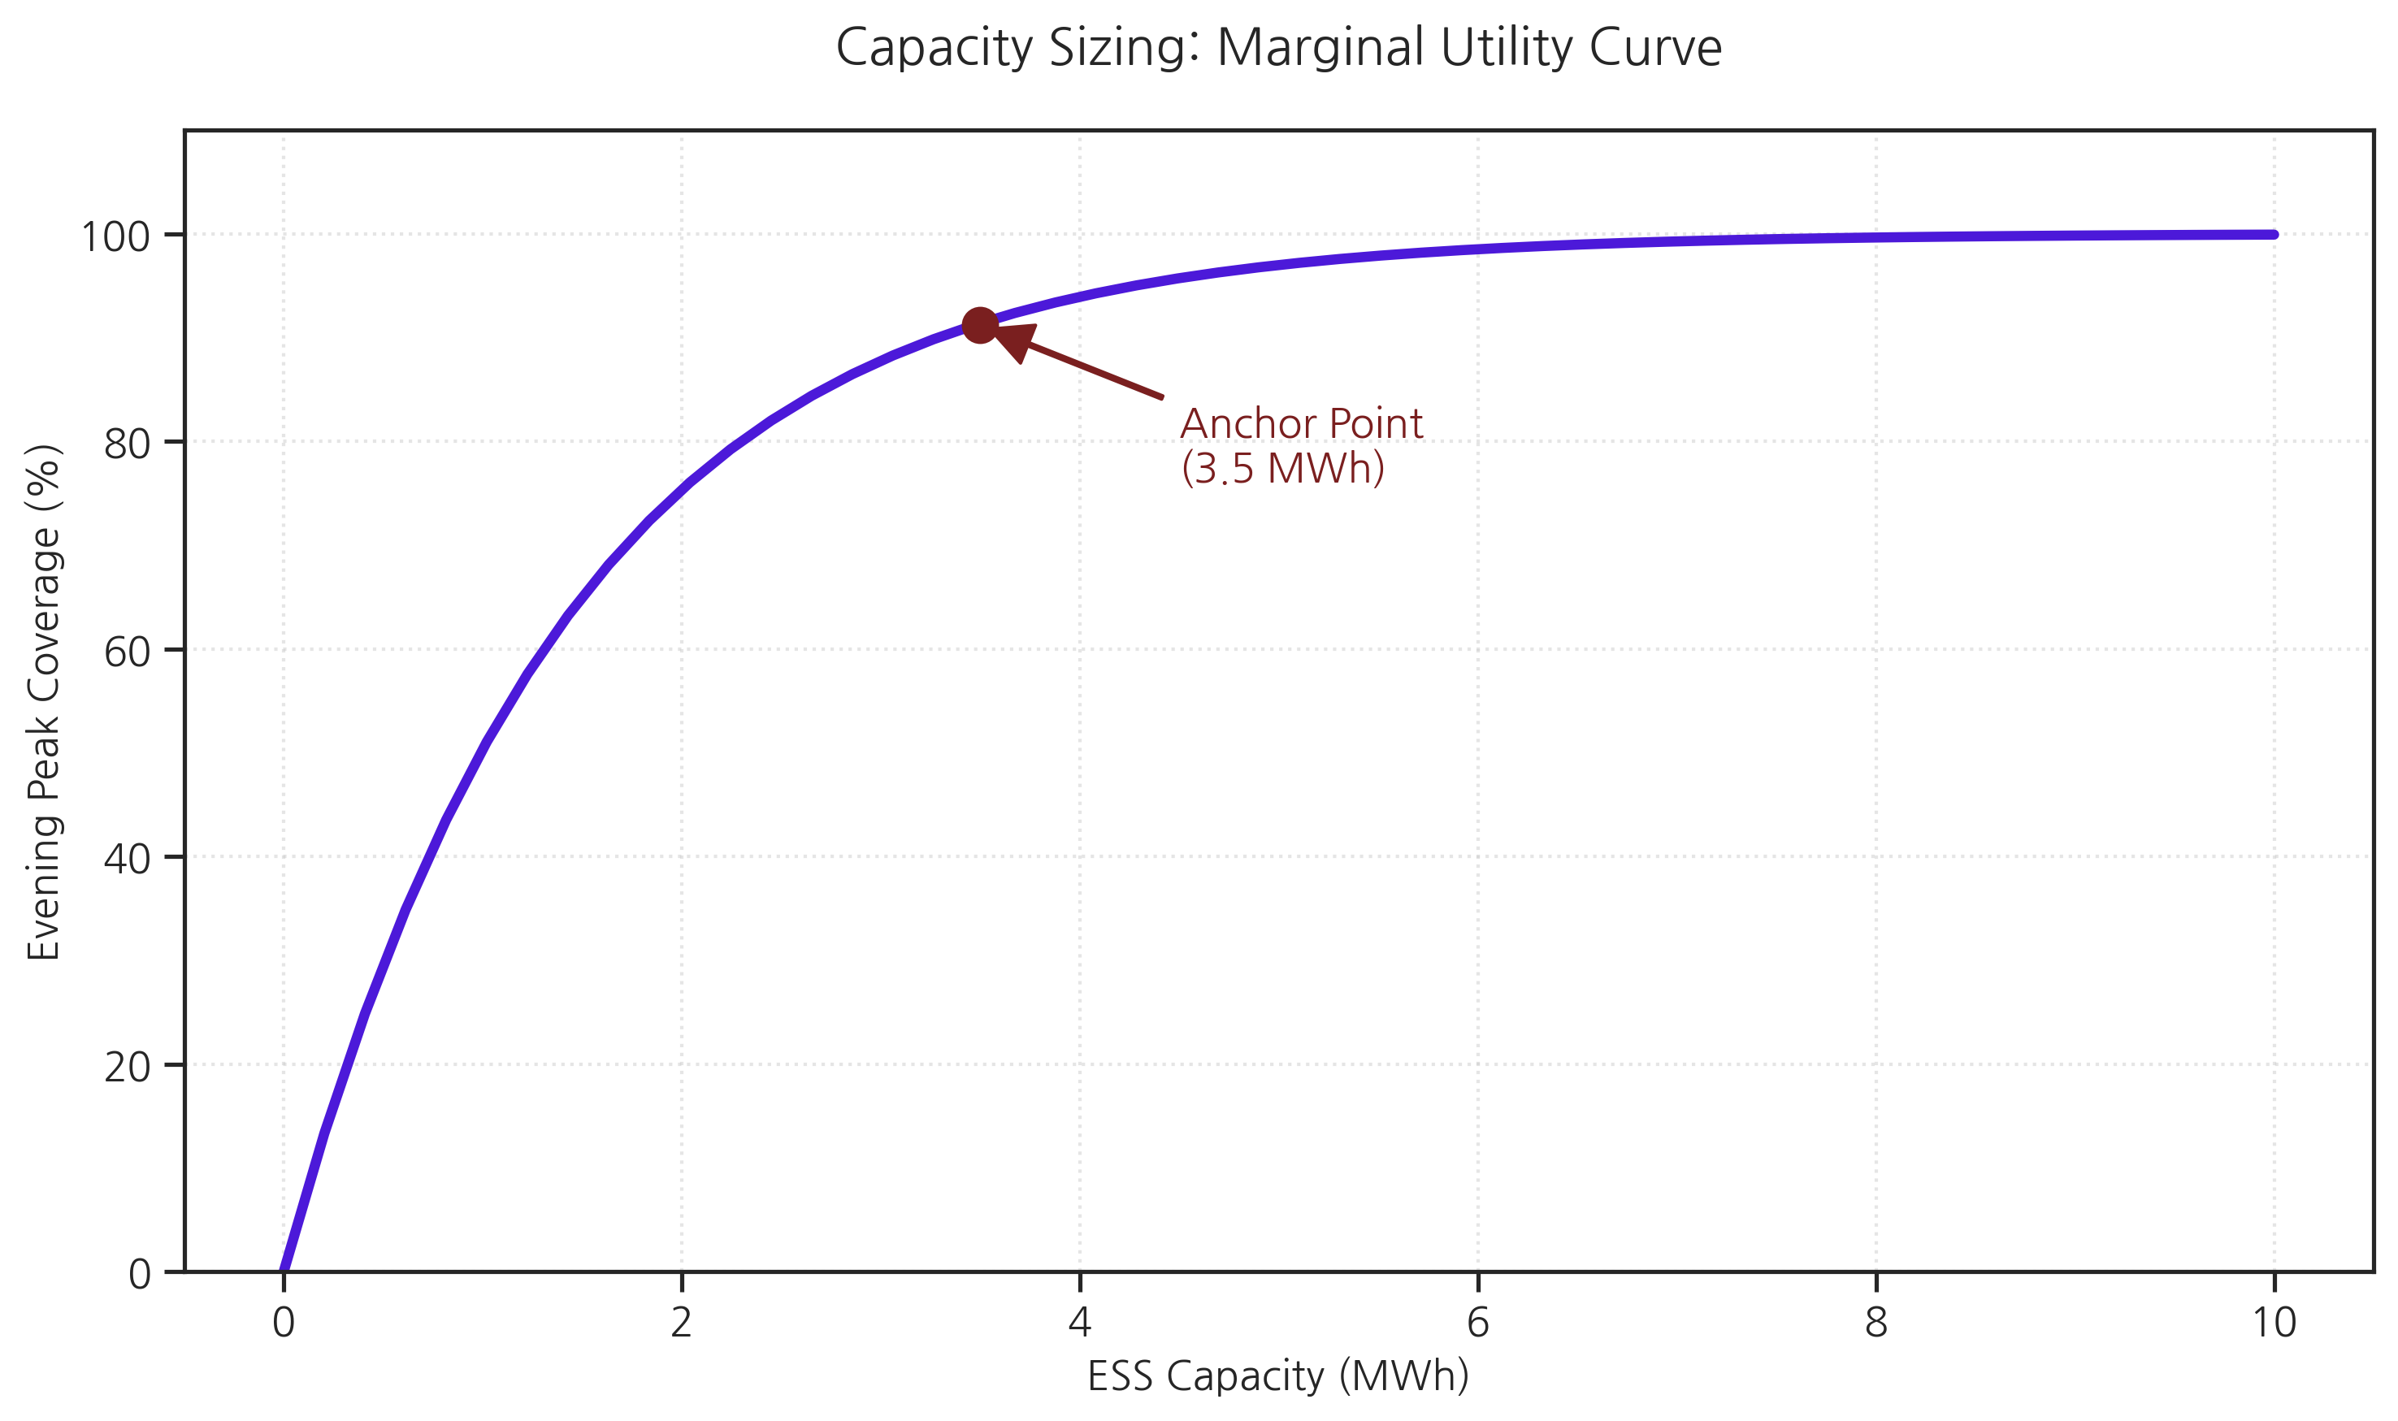
[Solution] Capacity Anchor
019
Type B (주거 밀집형) 맞춤형 ESS 최적 용량 설정
한계 편익(Marginal Utility) 곡선을 활용해 시나리오 비교용 기준선을 정의
분석 인사이트 (key Insights)
Insight 01. Economic Threshold (경제적 임계점)
약 3.5 MWh (Anchor)
효율 증가가 둔화되는 구간에서
이후 비교 분석을 위한 기준 용량으로 채택
Insight 02. Risk Management (피크 리스크 관리)
91.2% (Coverage)
주거 밀집 지역의 저녁 피크(18-22시) 부담을
ESS가 흡수 가능하는 범위를 정량화
Insight 03. Feasibility (사업 타당성)
6.5 Years (PBP, Assumption)
경부하 충전·피크 방전(Arbitrage) 및
기본 요금 절감 가정 기반의 참고값
약 3.5MWh 를 “기준 용량(Anchor)”으로 설정해, Type B 저녁 피크 대응 시나리오 비교의 출발점을 만든다.
Notes:
ESS 용량을 무작정 키우는 게 아니라, 효과가 급격히 증가하다가 완만해지는 지점을 기준으로 판단했습니다.
이 곡선에서 약 3.5MWh 지점이 추가 투자 대비 효용이 급격히 줄어드는 경제적 임계점으로 나타났고, 이 용량만으로도 저녁 피크의 약 90% 이상을 커버할 수 있습니다.
이후 모든 시나리오 비교는 이 용량을 기준 앵커로 삼아 진행했습니다.

Slide 24
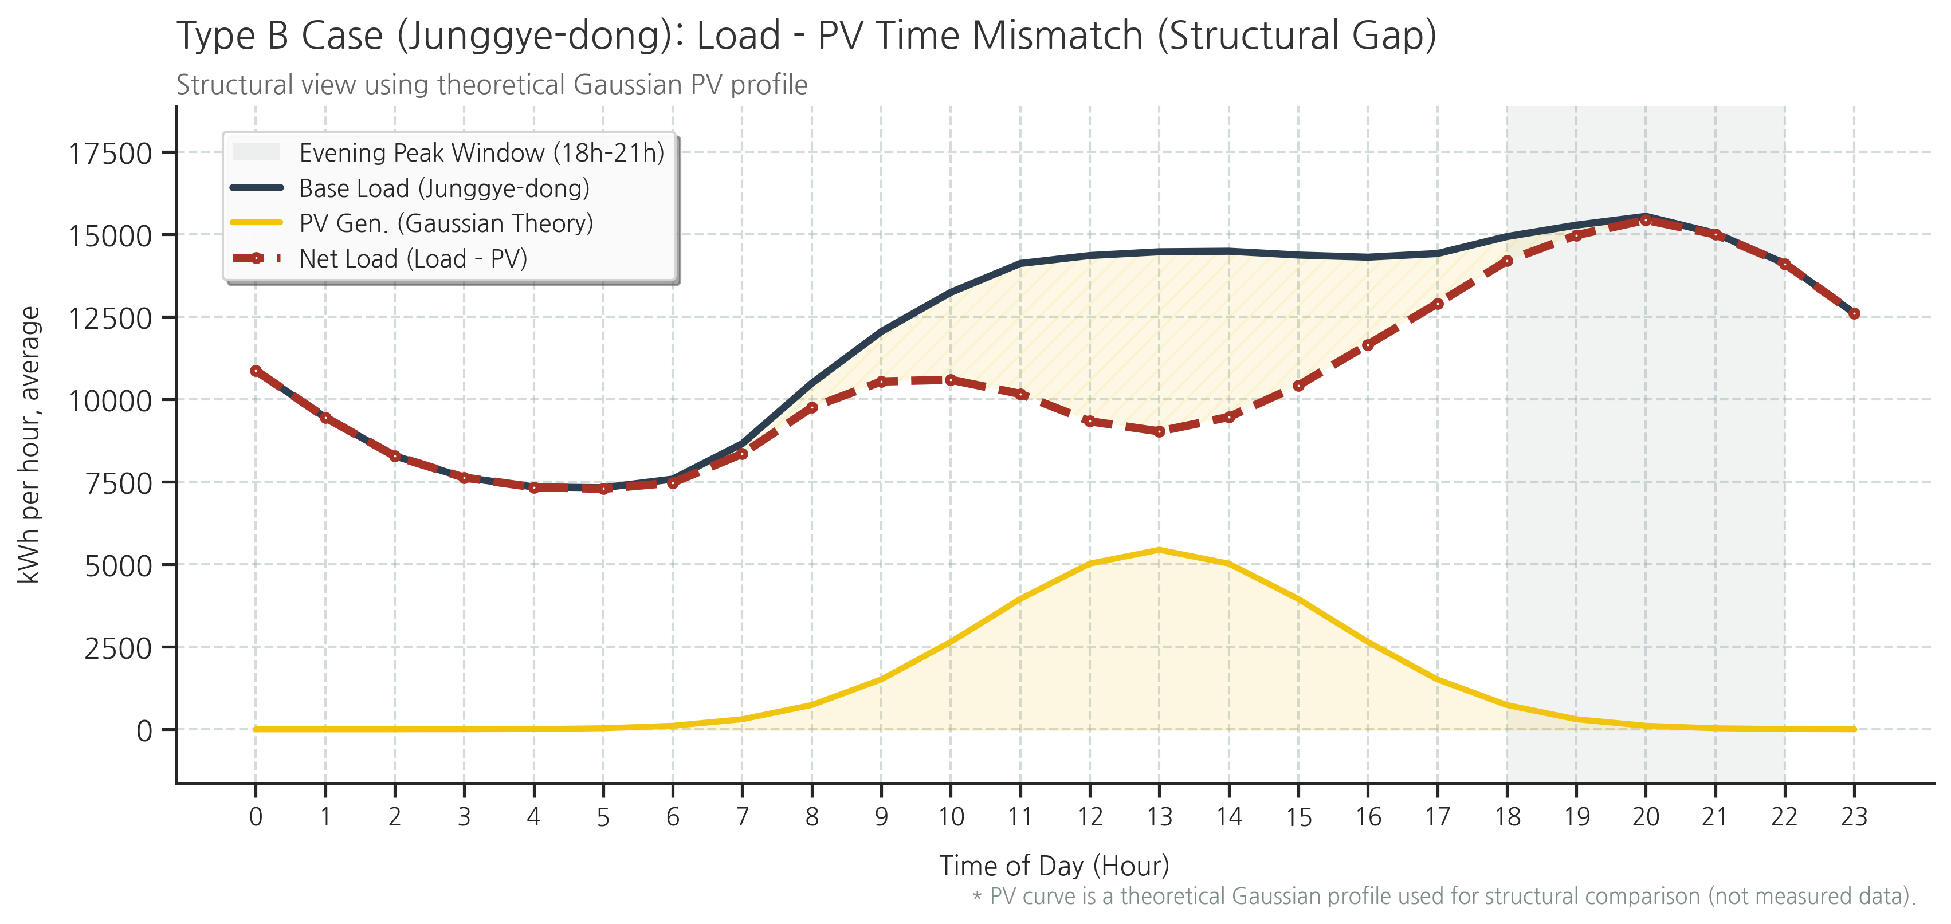
[Feasibility] Load-PV Time Mismatch
020
Type B 주거지역에서는, 태양광 발전이 증가하더라도 저녁 피크 문제는 남는다
중계동 실부하와 이론적 태양광 발전 패턴(Gaussian)을 활용한 구조 분석
✔ Analysis Assumption (구조 분석 기준)
- 중계동 실부하 기반 주거형(Type B) 수요 구조
- 태양광은 설비가 아닌 이론적 발전 패턴(Gaussian) 적용
- 목적은 발전량이 아닌 시간대 구조 비교
✔ Key Interpretation (구조적 해석)
- 낮 시간대 PV로 Net Load 일시 감소 - 태양광 종료 이후(18-22시) 수요 피크 재등장 - 저녁 피크 구조는 그대로 유지됨
✔ Implication (시사점)
- Type B 지역은 PV 확대로 문제 해결 불가 - 핵심 원인은 수요-발전 시간대 불일치 - 저녁 피크로 전환 가능한 중간 수단 필요
문제의 본질은 발전량 부족이 아니라, 전력 수요와 태양광 발전 간 시간대 불일치 (Time Mismatch)
Notes:
Type B 주거지역, 즉 중계동에서는 태양광 발전이 늘어나더라도 저녁 피크 문제는 그대로 남습니다.
낮에는 태양광으로 부하가 일부 상쇄되지만, 전력 수요가 가장 집중되는 저녁 시간대에는 태양광이 작동하지 않습니다.
즉, 이 문제는 발전량의 문제가 아니라 전력 수요와 태양광 발전 간 시간대 구조의 불일치 문제입니다.

Slide 25
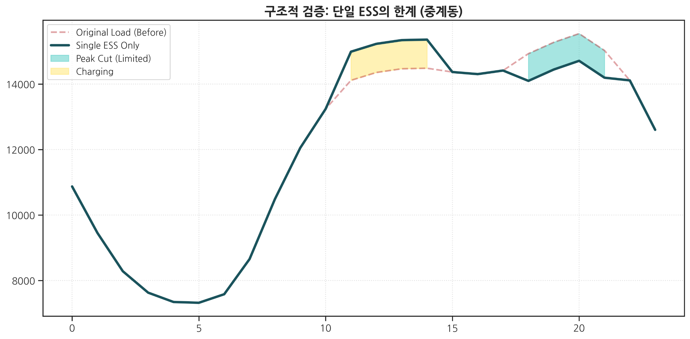
[Feasibility] Single ESS Test
021
단일 ESS만으로는 저녁 피크를 근본적으로 해결할 수 없다
에너지 이동은 가능하지만 이브닝 시간대의 공급 공백은 그대로 남는다.
✔ 기준선: 중계동 실제 부하 구조
- 본 그래프의 기준선은 “중계동 실제 전력 부하”
- 저녁 시간대(18-21시)에 뚜렷한 부하 피크 이는 주거형 지역의 전형적인 이브닝 피크 구조
✔ ESS 적용 효과: 에너지 이동(Time-shift)
- ESS 적용 시, 주간 시간대의 전력이 저녁 시간대로 이동 되며 일부 피크 완화 효과를 나타낸다.
- 이는 ESS가 전력을 저장 및 방전함으로써 시간대 간 부하를 조정하는 역할을 수행하고 있음을 의미한다.
✔ 구조적 한계: 공급 공백은 여전히 존재
- ESS 적용 이후에도 저녁 시간대의 부하 곡선 형태 자체는 크게 변화하지 않는다.
- ESS는 전력을 생산하는 설비가 아니기 때문에, 이브닝 시간대의 구조적 공급 공백을 근본적으로 해소 할 수는 없다.
- 즉, 이브닝 피크는 “저장 용량”이 아니라, “공급 공백”의 문제
This simulation evaluates ESS impact based on actual load, not net load.
단일 ESS는 “보조 수단”일 수는 있으나, 이브닝 피크 문제의 단독 해법이 되기는 어렵다.
Notes:
단일 ESS를 적용하면 낮의 에너지를 저녁으로 이동시키는 효과는 있습니다.
하지만 그래프에서 보시듯, 저녁 피크의 구조 자체는 크게 변하지 않습니다.
즉, 단일 ESS는 보조 수단일 수는 있지만, 주거지역의 이브닝 피크 문제를 단독으로 해결하기는 어렵습니다.
그래서 ESS 단독이 아닌 조합 전략이 필요합니다.

Slide 26
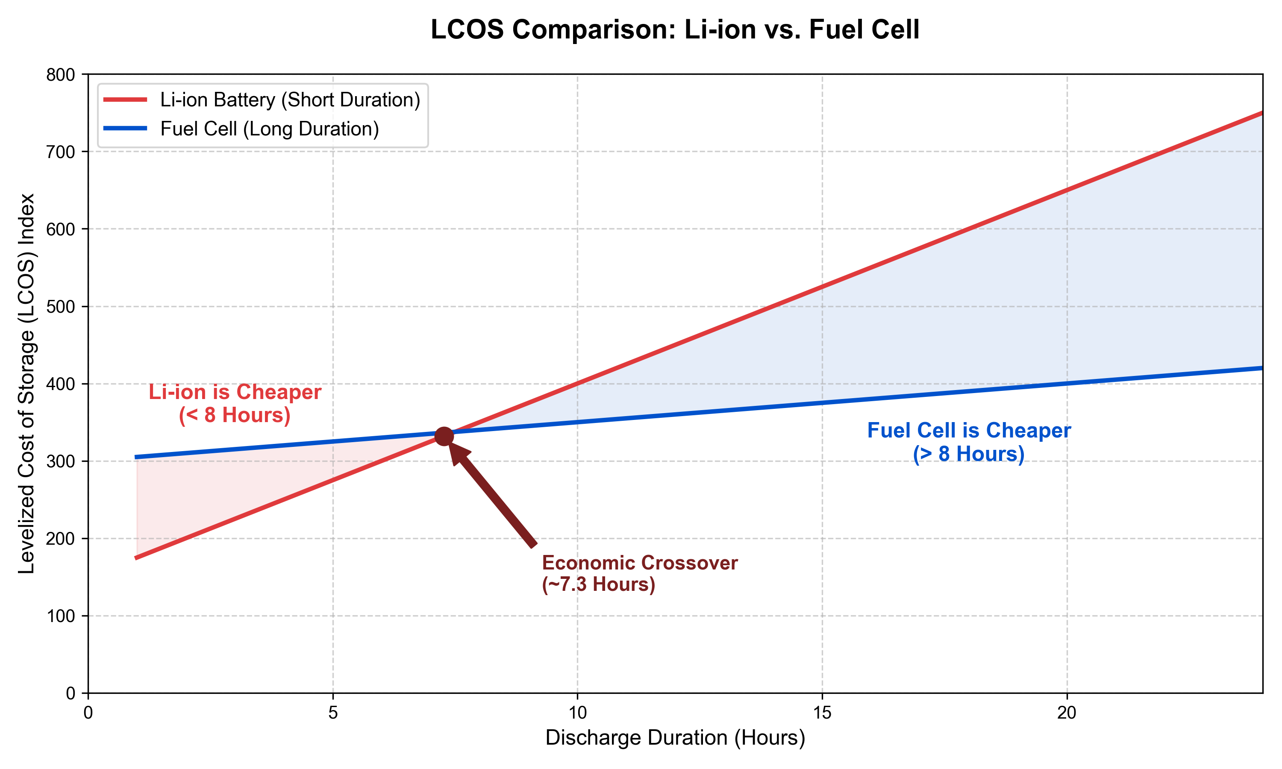
[Feasibility] From Sprinter to Marathoner
022
장주기 (Long-duration) 공백의 확대, ESS의 경제적 임계점
출력과 용량의 “비동조화(Decoupling)”를 통한 연료전지의 경제성 확보
분석 인사이트 (key Insights)
Insight 01. Structural Constraint (구조적 한계)
Li-ion Battery (Coupled)
출력(kW)과 용량(kWh)이 동조화 되어 있어,
저장 시간 증가 시 배터리 모듈 비용이 정비례로 급증
Insight 02. Scale Advantage (규모의 경제)
Fuel Cell System (Decoupled)
발전(스택)과 저장(탱크)이 분리된 구조
저장 시간 연장 시 저렴한 탱크 비용만 추가
Insight 03. Economic Threshold (경제적 임계점)
약 7.3 Hours (Golden Cross)
8시간 이상의 장주기(Long-duration) 공백 대응 시,
연료전지가 배터리 대비 LCOS(저장 비용) 우위를 점하는 전환점
약 7.3시간을 기점으로 경제성이 역전되며, 장주기 저장 수단으로서 “연료전지 시스템” 도입의 타당성을 확보한다.
Notes:
앞선 시뮬레이션을 통해, 단일 ESS는 전력을 시간 이동(Time-shift)시킬 수는 있어도, 저녁 시간대에 발생하는 거대한 '공급 공백'을 근본적으로 해결하기엔 역부족임을 확인했습니다.
물론, 이런 질문을 던지실 수 있습니다. '그냥 배터리 용량을 2배, 3배 늘려서 해결하면 되지 않는가?'
하지만 앞서 말씀드렸었던 ESS 한계효용 그래프 관점에서, 데이터는 아니오 라고 말하고 있습니다.
이 그래프는 저장 시간(X축)에 따른 비용(Y축) 변화를 보여줍니다. 보시는 빨간색 선, 리튬이온 배터리는 훌륭한 단거리 선수입니다. 하지만 출력과 용량이 묶여 있는 ＇Coupling＇ 구조이기 때문에, 시간을 늘리려면 배터리 모듈 자체를 계속 추가해야 하고, 보시는 것처럼 비용 기울기가 가파르게 상승합니다.
반면, 파란색 선인 연료전지는 다릅니다. 발전부와 저장부가 분리된 ＇Decoupling＇ 구조이기 때문에, 저장 시간을 늘릴 때 저렴한 저장 탱크만 키우면 됩니다. 시간이 길어질수록 한계 비용이 획기적으로 낮아지는 것이죠.
분석 결과, 그 경제성이 역전되는 '골든 크로스'는 약 7.3시간입니다.
즉, 덕 커브 심화로 전력 공백이 8시간 이상 길어지는 현 시점에서, 단순히 배터리를 늘리는 것은 비효율적입니다. 이제는 7.3시간 이상의 장주기(Long-duration) 영역을 담당할 '연료전지 시스템'을 등장시킬 필요가 있습니다.

Slide 27
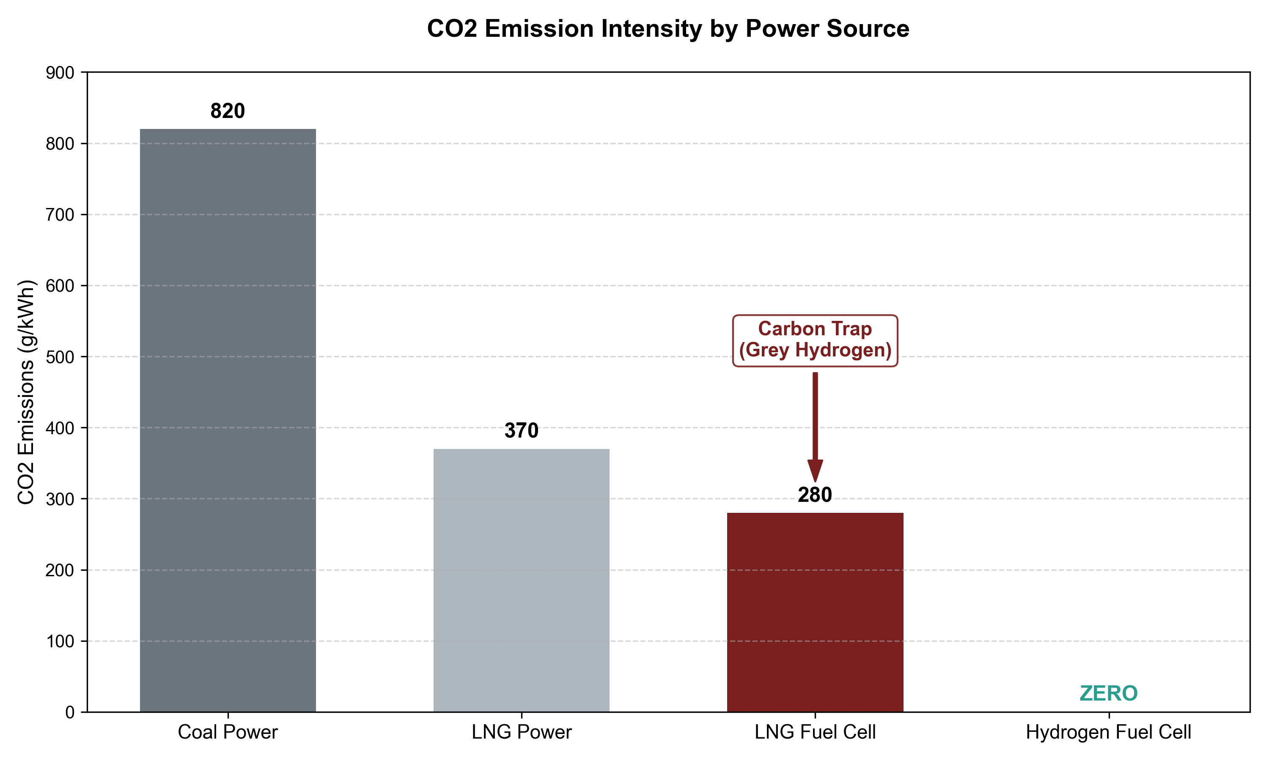
[Feasibility] The Dilemma of Grey Hydrogen
023
과도기적 해법 “LNG 연료전지”, 여전한 탄소의 굴레
도심형 분산 전원으로서의 가치와 그레이 수소(Grey H2)의 구조적 한계
분석 인사이트 (key Insights)
Status. Accessibility (인프라 활용성)
기존 도시가스(LNG) 배관망을 그대로 활용하여 도심지 내 설치가 용이함
송전탑 건설 없이 수요지 인근에서 전기를 생산하는 분산형 전원으로 최적
Problem. Grey Hydrogen (환경적 딜레마)
천연가스(CH4)를 개질(Reforming)하여
수소를 추출하는 과정에서 필연적으로 이산화탄소가 발생함
화력 발전 대비 배출량은 적으나 “Net-Zero(탄소중립)” 달성에는 불완전한 대안
Risk. Price Volatility (연료 가격 민감도)
국내 LNG 가격 변동에 따라 발전 원가(SMP)가 직접적인 영향을 받음
에너지 안보 및 운영 비용의 불확실성 상존
* 단위: gCO2/kWh (전력 생산 탄소 배출 원단위). 발전원별 일반적인 산업 평균 추정치 기준.
가스 기반 연료전지는 현실적 대안이나, 탄소중립 완성을 위해선 수소(Green H2)로의 연료 전환이 필수적이다.
Notes:
앞서 보신 것처럼 연료전지 시스템은 장주기 저장 수단으로서 경제성을 가집니다. 그렇다면 우리는 지금 이 기술을 어떻게 쓰고 있을까요?
Slide 2, 현재의 가스 연료전지 현황입니다.
현재 설치된 대부분의 연료전지는 도시가스 배관망을 활용하는 **'LNG 기반'**입니다. 도심지 어디에나 설치할 수 있다는 강력한 인프라 접근성 덕분에 빠르게 보급될 수 있었습니다.
하지만 그래프를 보십시오. LNG 연료전지(노란색)는 기존 화력발전 대비 탄소 배출이 적긴 하지만, 개질 과정에서 여전히 280g 수준의 이산화탄소를 배출합니다. 이를 우리는 '그레이 수소(Grey Hydrogen)' 단계라고 부릅니다.
결국, 진정한 의미의 탄소 중립과 에너지 자립을 위해서는, 현재의 '가스 기반'에서 멈추지 않고 다음 단계로 넘어가야 합니다.
바로 연료 그 자체를 바꾸는(Fuel Switching) 전략입니다.

Slide 28
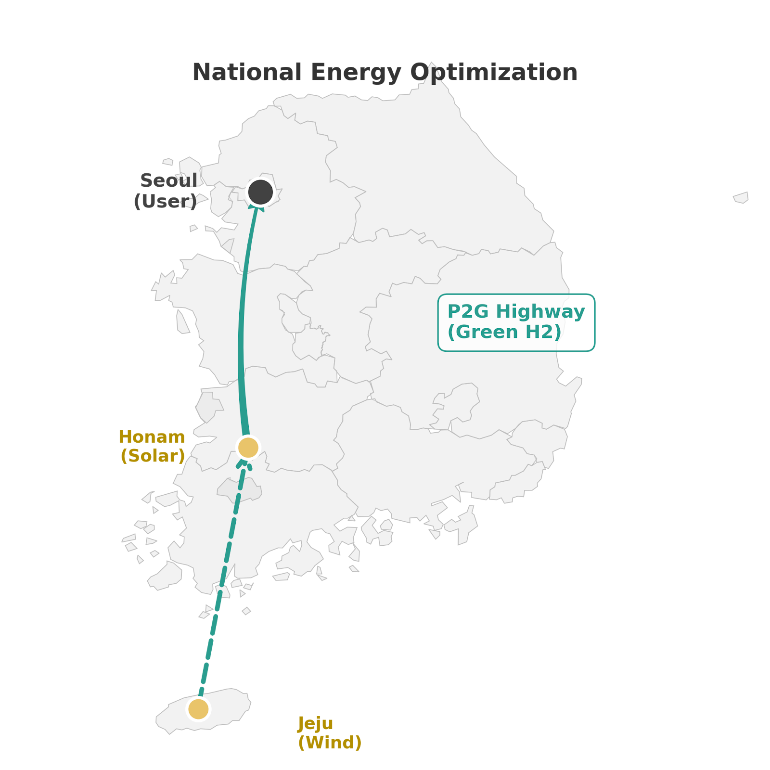
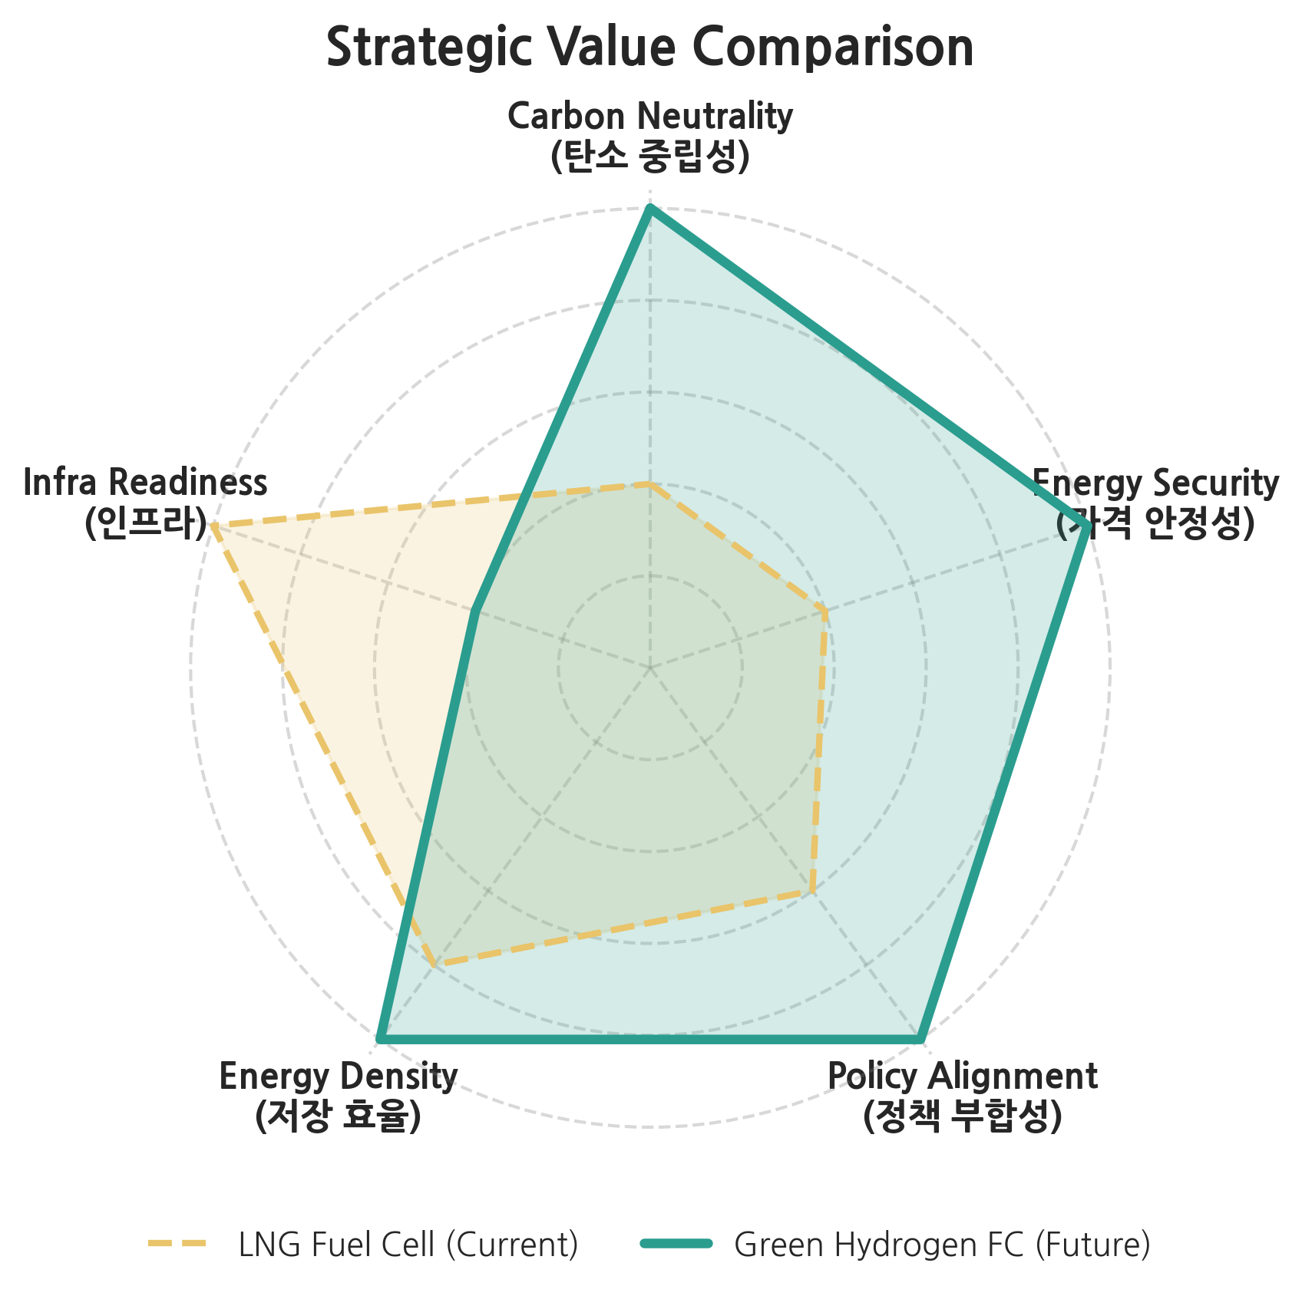
[Feasibility] The Ultimate Transition
024
Game Changer, “그린 수소(Green H2)”로의 진화
탄소 제로(Net-Zero)와 에너지 안보를 동시에 달성하는 궁극의 유연성 자원
분석 인사이트 (key Insights)
Insight 01. Zero Emission (완벽한 청정성)
Carbon Free (무 탄소)
연료 전환(Fuel Switching)을 통해
발전 과정의 이산화탄소 배출을 “Zero”로 만들어 진정한 탄소중립 실현
Insight 02. Price Stability (에너지 안보)
Decoupling from Oil Price (유가 탈동조화)
국제 화석연료 가격 변동 위험에서 벗어나,
자체 생산 가능한 그린 수소를 통해 운영 비용 안정화
Insight 03. Sourcing Strategy (조달 최적화)
Regional P2G Link (광역 수소 연계)
남부 지방(제주·호남)의 잉여 전력(Curtailment)으로 생산한 그린 수소를 공급 받아,
수도권 수요 공백을 해결하는 지역 융합형 모델
가스(노란색)의 인프라 강점과 수소(초록색)의 미래 가치(환경/안보) 대비
수소 연료전지는 단순한 기술 교체가 아니라, “탄소”와 “비용 변동성” 리스크를 동시에 제거하는 전략적 선택이다.
Notes:
그렇다면, 탄소의 굴레를 완전히 벗어 던질 궁극적인 해답은 무엇일까요? 게임 체인저 '그린 수소(Green H2)'로의 진화입니다.
먼저 왼쪽 차트를 보십시오. 노란색 점선(기존 LNG)은 인프라 접근성은 좋지만, 탄소 중립성과 가격 안정성 면에서 치명적인 약점을 가집니다. 반면, 초록색 실선(그린 수소)은 인프라 구축이라는 숙제는 있지만, 환경과 안보, 정책이라는 미래 핵심 가치에서 만점을 기록하는, 말 그대로 **'대체 불가능한 자원'**입니다.
여기가 핵심입니다. 그래서 그 수소를 어떻게 조달할 것인가?’ 에 대한 저의 해답은 바로 이 지도에 있습니다.
현재 대한민국 남부 지방(제주·호남)은 태양광·풍력 발전량이 너무 많아 전기를 강제로 버리는 출력 제어(Curtailment)가 심각합니다.
저는 이 남부의 버려지는 잉여 전력(Yellow)을 P2G 기술로 수소로 전환한 뒤, 파이프라인을 통해 전력 수요가 폭증하는 서울로 쏘아 올리는 '국가 단위 에너지 고속도로(Energy Highway)' 모델을 제안합니다.
결론적으로 단순히 연료만 바꾸는 것이 아닙니다. ① 발전 과정의 탄소를 Zero로 만들고, ② 해외 유가 변동에서 벗어나 에너지 안보를 확보하며, ③ 남부의 과잉 공급과 수도권의 과잉 수요를 동시에 해결하는 국토 균형 발전 모델입니다.

Slide 29
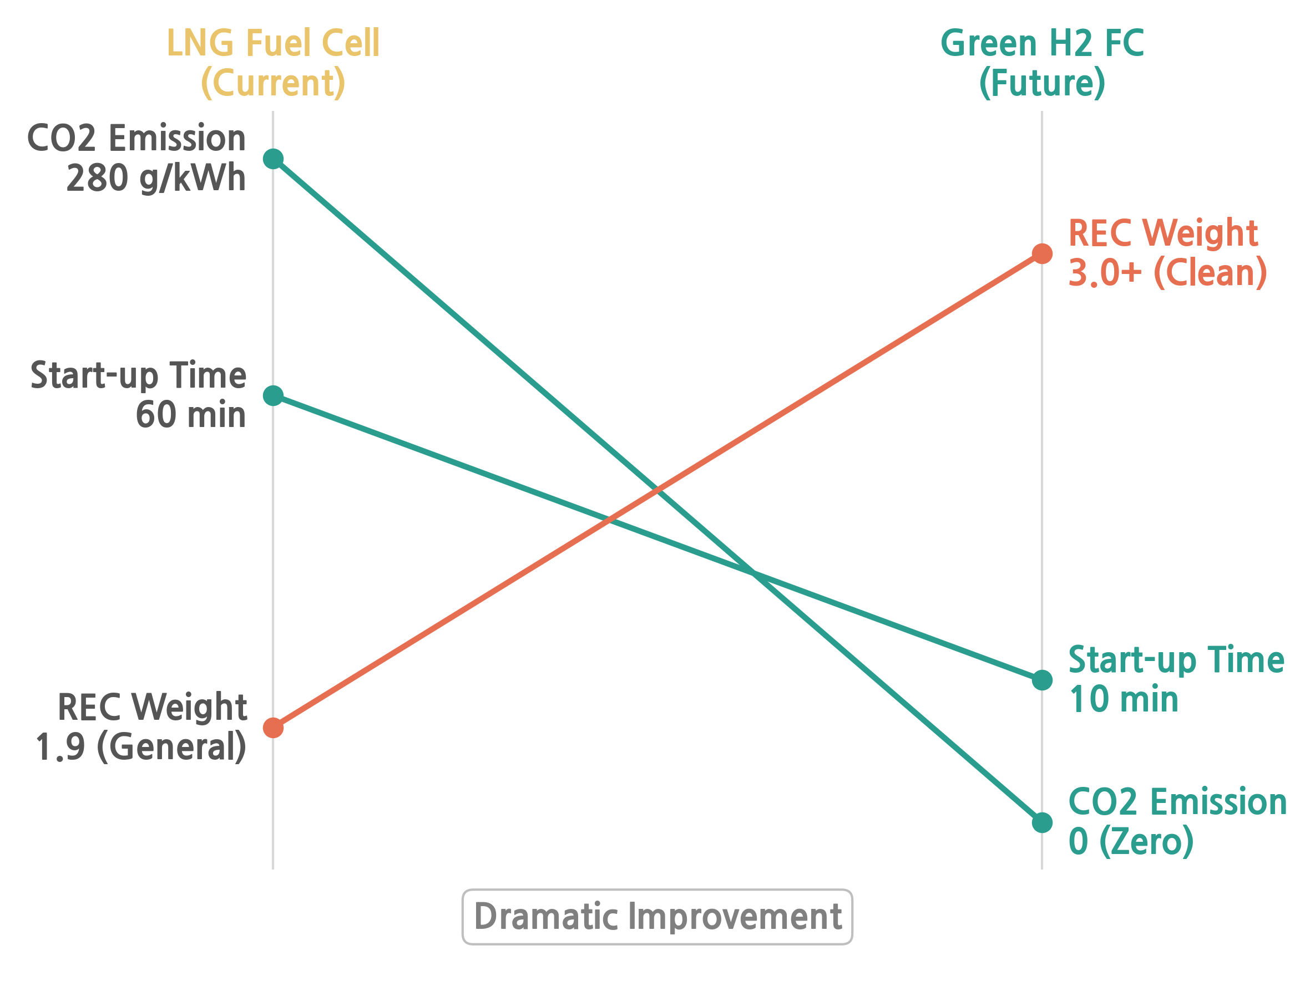
[Feasibility] Quantitative Analysis
025
From Grey to Green: 정량적 가치의 도약
환경성, 경제성, 유연성 등 5대 핵심지표에서 압도적 우위 확보
구분 (Category) | LNG 연료전지 (Current) | 그린 수소 연료전지 (Future) | 핵심 가치 (Value)
연료 공급 (Source) | 해외 수입 (LNG) | 국내 P2G 생산 (Local) | 에너지 자립 (안보)
탄소 배출 (CO2) | 280 g/kWh | 0 g/kWh (Zero) | Net-Zero 달성
기동 시간 (Start-up) | 60분 이상 (Slow) | 10분 이내 (Fast) | 급전 지시 즉각 대응
연료비 리스크 (Risk) | 유가 연동 (High) | 고정비 위주 (Low) | 운영 비용 안정화
REC 가중치 (Profit) | 1.9 (일반) | 3.0 이상 (청정) | 수익성 극대화
단순 친환경성을 넘어, 빠른 기동(Flexibility)과 정책 수익성(REC)을 통해 경제적 타당성 (Feasibility)를 확보
Notes:
앞서 보여드린 비전이 단순히 '이상적인 그림'에 그치지 않음을 정량적인 데이터(Quantitative Data)로 증명하겠습니다. 'From Grey to Green', 정량적 가치의 도약입니다.
좌측 표는 기존 LNG 방식과 제안하는 그린 수소 방식을 5대 핵심 지표로 비교한 결과입니다. 가장 큰 차이점은 '리스크의 제거’입니다.
기존 방식은 연료를 전량 해외 수입에 의존하며 유가 변동 리스크에 노출되어 있지만, 그린 수소는 국내에서 생산(P2G) 되므로 외부 충격으로부터 자유롭습니다.
여기가 핵심입니다. 이 수치들이 실제 운영에서 어떤 차이를 만드는지, 우측 그래프를 봐 주십시오. 보시는 것처럼 세 가지 지표가 드라마틱하게 교차합니다.
첫째, 환경성(CO2)과 기동 시간(Start-up Time)은 바닥으로 뚝 떨어집니다. 특히 1시간 이상 걸리던 기동 시간을 10분 이내로 단축하여, 급변하는 전력 수요에 즉각 대응할 수 있는 ‘유연성(Flexibility)'을 확보했습니다.
둘째, 반대로 수익성(REC 가중치)은 가파르게 상승합니다. 청정 수소 인센티브를 통해 가중치가 1.9에서 3.0 이상으로 뛰며, 이는 프로젝트의 경제적 타당성(Feasibility)을 보장하는 핵심 근거가 됩니다.
결론적으로 수소 연료전지로의 전환은, 단순한 친환경 캠페인이 아니라 '운영 효율'과 '수익성' 두 마리 토끼를 잡는 가장 합리적인 전략적 선택입니다.

Slide 30
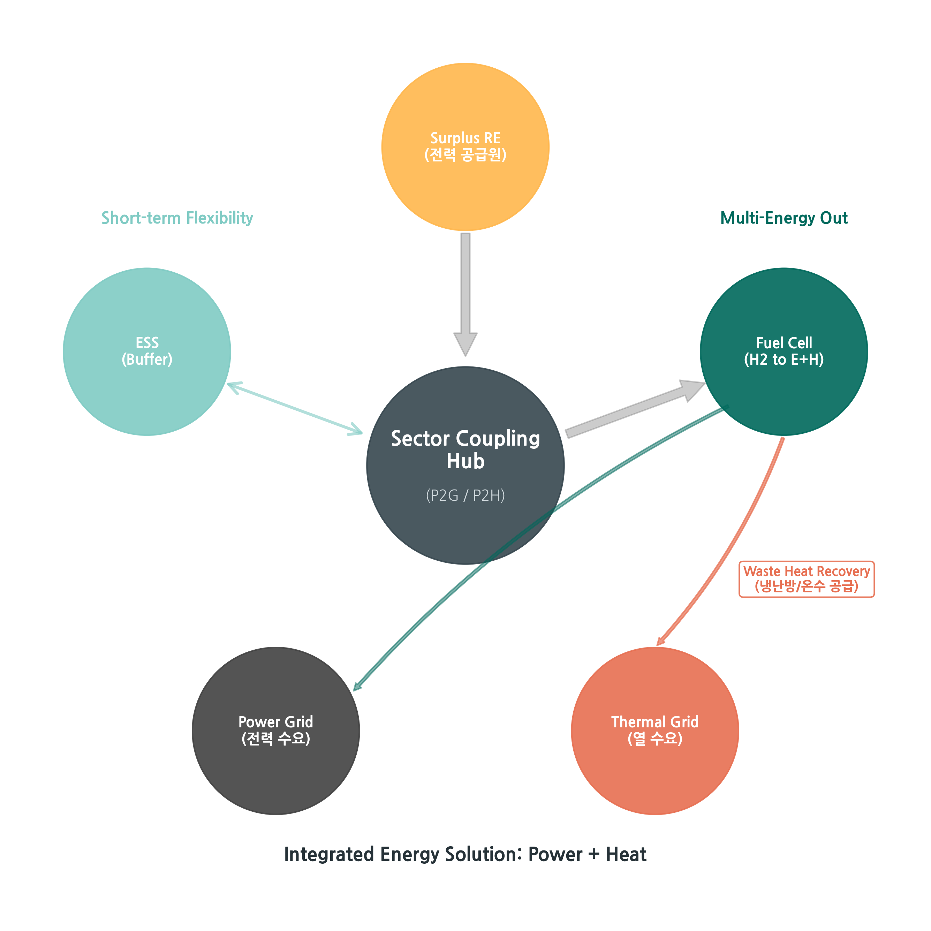
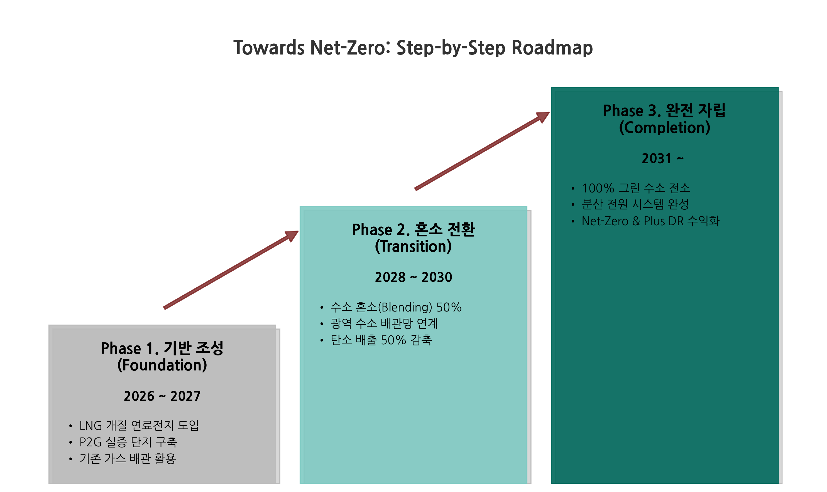
[Feasibility] Roadmap to Net-Zero
026
Step-by-Step, 완성형 에너지 자립을 향한 여정
기존 인프라 활용(grey)에서 완전한 청정 수소(Green)로의 단계적 전환 계획
오늘의 “현실적 대안(LNG)”이 내일의 “완벽한 미래(Green H2)”로 이어지는 징검다리로 전환
Notes:
이 슬라이드는 ‘에너지 전환을 한 번에 뛰어넘을 수 있는가’에 대한 답을 담고 있습니다. 결론부터 말씀드리면, 완전한 그린 수소 체계는 ‘도착지’ 이지 출발점이 아닙니다.
첫 번째 단계는 기반 조성 단계입니다. 이 단계에서는 새로운 인프라를 만드는 것이 아니라, 이미 존재하는 LNG 인프라를 활용해 분산형 전원을 구축합니다. 핵심은 ‘지금 당장 가능한 선택’ 으로 도심 인근 전력 공급 안정성을 확보하는 것입니다.
두 번째는 전환 단계입니다. 여기서 중요한 변화는 연료전지가 단순 발전 설비가 아니라, 에너지 저장과 전환을 동시에 수행하는 구조로 확장된다는 점입니다. ESS와 연료전지를 결합하면서 전력, 열, 수소가 분리되지 않고 연결되는
Sector Coupling 구조가 형성됩니다.
마지막 단계는 완전 자립 단계입니다. 이 단계에서는 연료가 LNG가 아니라 재생에너지 기반 그린 수소로 전환됩니다. 결과적으로 탄소 배출은 ‘제로’에 수렴하고, 동시에 에너지 안보와 가격 안정성까지 확보됩니다.
정리하면, 오늘의 현실적인 선택인 LNG는 내일의 완전한 그린 수소로 가기 위한 ‘징검다리’입니다. 이 로드맵은 기술 교체가 아니라, 리스크를 최소화하면서 미래로 이동하는 전략적 경로입니다

Slide 31















[Feasibility] Resource Role Definition
027
저녁 피크 대응은 “단일 설비”가 아니라 “역할 조합”의 문제이다
각 설비는 서로 다른 시간대와 기능을 담당하며, 문제 해결은 설비 간 역할 분담에서 시작된다.
시사점
단일 설비 중심 접근
∙ 저녁 피크 문제는 발전량 부족이 아니라 시간대 불일치(Time Mismatch) 문제
∙ 단일 ESS는 에너지 이동은 가능하나 공급 공백을 근본적으로 해소하지 못함
∙ 설비 대응은 설치 규모보다 역할 배분의 문제
역할 기반 설비 조합 전략
전략적 해석
∙ 저녁 피크 대응은 저장·생산·완충 자원의 역할 분담 문제
∙ 설비 조합을 통해 부하 곡선 형태 자체를 구조적으로 완화
∙ 투자 효율은 설비 규모 보다 역할 배치에 의해 결정
주간 집중 발전
저녁피크 부적합
Time Shift
전기 생산 불가
Peak 대응 전원
시간대 제약 없음
#시간대대응전략
#역할기반설비조합
#단일설비한계
Notes:
앞에서 보셨듯 단일 ESS만으로는 저녁 피크를 근본적으로 해결하기 어렵습니다.
이 문제는 특정 설비 하나의 문제가 아니라, 각 설비가 담당하는 시간대와 역할의 문제입니다.
그래서 저녁 피크 대응의 핵심은 단일 설비 확대가 아니라 역할 기반의 설비 조합 전략입니다.

Slide 32
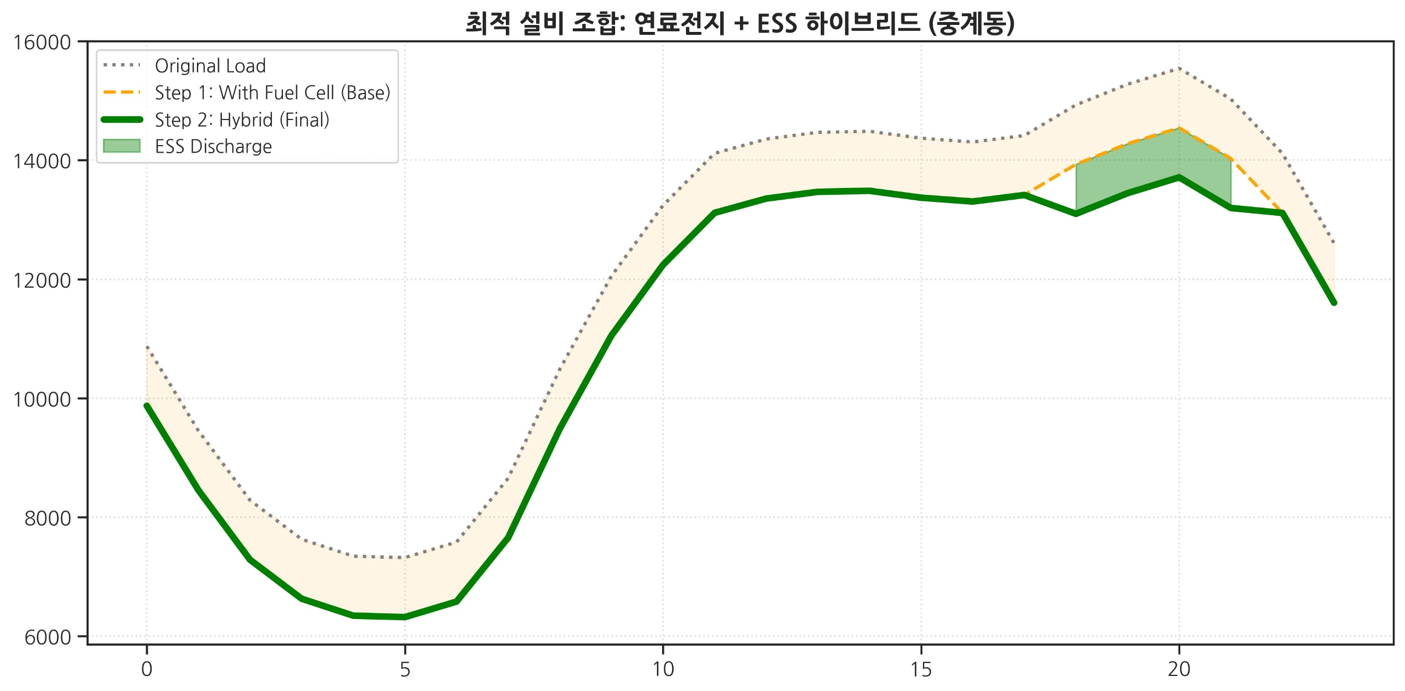
[Feasibility] Role-based Hybrid Solution
028
저녁 피크 문제는 단일 기술이 아닌 역할 조합의 문제이다
연료전지는 지속 공급(Base)를 담당하고, ESS는 피크 구간(Peak)을 정밀하게 보완한다.
✔ Step 1: 연료 전지 적용 (Base Load 보완)
- 연료전지는 시간 제약 없이 일정 출력 공급 가능
- 하루 전반의 부하를 전반적으로 낮춰주는 역할 수행
- 단, 피크 시간대의 급격한 상승 자체를 제거하기에는 한계
“기저 부하는 안정화되지만, 피크 구조는 여전히 잔존”
✔ Step 2: ESS 결합 (Peak 대응)
- ESS는 저녁 피크 시간대에만 선택적으로 방전
- 연료전지가 낮춘 부하 위에서 피크를 정밀하게 컷(Cut)
- 결과적으로 부하 곡선의 형태 자체가 완화됨
“저장+생산이 아닌, Base + Peak 역할 분담 구조”
✔ 핵심 해석
- 연료전지는 항상성, ESS는 민감도 대응에 최적화된 자원
- 단일 설비로는 해결되지 않던 저녁 피크 구조가 조합을 통해 완화
- 투자 효율은 설비 “규모”보다 역할 배치 전략에 의해 결정됨
Type B 주거지역의 피크 문제는 단일 설비 확충이 아닌, 역할 기반 설비 조합으로 해결된다.
Notes:
앞에서 보신 단일 ESS 한계를 바탕으로 이번에는 역할을 나눠보았습니다.
먼저 연료전지는 시간 제약 없이 안정적인 출력으로 기저 부하를 보완합니다. 하지만 이것만으로는 저녁 시간대의 급격한 피크를 제거하기 어렵습니다.
그래서 ESS를 결합해 저녁 피크 구간만 정밀하게 절삭합니다.
이 구조의 핵심은 저장이나 생산이 아니라 Base와 Peak의 역할 분담입니다.
연료전지: 항상성, 기저 부하 담당 (Base)
ESS: 민감도 대응, 피크 절삭 (Peak)
이렇게 역할을 분리하면 단일 설비로는 제거할 수 없던 저녁 피크를 구조적으로 완화할 수 있습니다.

Slide 33





[Feasibility] Resource Role Comparison
029
저녁 피크는 “발전 확대”가 아닌 “자원 역할”의 문제다
주요 분산 에너지 자원은 시간대·기능이 다르며, 피크 대응 방식도 다르다.
PV (태양광)
ESS
연료전지 (FC)
DR (수요 반응)
강점
주간 시간대 전력 생산 및
탄소 감축에 기여
주간 전력을 저녁으로 이동
단기 피크 완화
시간 제약 없는 안정적 출력으로 기저 수요 보완
피크 시간대 즉각적 부하
감축 신호 제공
한계
18-22시 저녁 피크 시간대
발전량 없음
주거형 수요 피크와 구조적으로 시간대가 어긋남
전력을 생산 기능 없음
용량·방전 시간에 따라
효과 제한
단독으로는 급격한 피크 변동
까지 모두 흡수하기엔 비효율
주민 참여·행동 변화에 의존
지속성·예측 가능성이 낮음
적합성
부적합
발전 확대만으로는
저녁 피크 문제 해결할 수 없음
보조 수단
단독 해법이 아닌
다른 자원과의 결합이 전제
핵심 자원
Type B 지역의
기저 수요를 구조적으로 보완
현실적 제약
보조적·정책 연계 수단으로
한정적 활용
Notes:
주요 분산 자원을 역할 기준으로 정리해보면 각 자원은 시간대와 기능이 명확히 다릅니다.
태양광: 주간 자원, 저녁 대응 부적합
ESS: 시간 이동 수단, 보조 수단
연료전지: 시간 제약 없는 기저 자원, 핵심 자원
DR: 참여 불확실성, 보조적 활용
저녁 피크 문제는 어느 하나를 키운다고 해결되지 않고, 이 역할을 어떻게 조합하느냐의 문제입니다.

Slide 34





[Feasibility] Application Priority Definition
030
모든 지역에 같은 해법은 통하지 않는다
저녁 피크 강도와 반복성에 따라 설비 조합 적용 우선순위를 정의한다.
서울시 Type별 설비 조합 매트릭스
1
High
1
Type B
주거 밀집 지역
Type B 지역: Hybrid 설비 우선 적용
연료전지(Base) + ESS(Peak) 역할 분담 조합으로 저녁 피크를 구조적 완화
2
2
저녁 피크 구조 강도
Type C
혼합 지역
Type C 지역: 단계적 설비 조합 적용
ESS 중심 대응하되, 부하 특성에 따라 추가 자원 결합 검토
3
Type A
주간형 지역
3
Type A 지역: 운영·정책 연계 중심
Low
DR, 요금제, 운영 최적화를 통한 비설비적 피크 관리 전략
Low
저녁 피크의 반복성·지속성
High
Notes:
이제 하나의 해법이 모든 지역에 통하지 않는다는 결론으로 갑니다.
서울시를 저녁 피크의 강도와 반복성, 지속성 기준으로 나누면, 설비 조합의 우선순위가 명확하게 달라집니다.
Type B (주거 밀집): 저녁 피크가 강하고 반복성이 높음 → FC+ESS 하이브리드 최우선
Type C (혼합): 피크 존재하나 중간 수준 → ESS 중심, 필요시 추가 자원 결합
Type A (주간형): 저녁 피크가 구조적 문제 아님 → DR, 요금제 등 비설비 정책 연계
즉, 저녁 피크 문제는 **"얼마나 설비를 늘릴 것인가"가 아니라 "어떤 지역에 어떤 역할의 자원을 배치할 것인가"**의 문제입니다.

Slide 35



[Conclusion] Future Roadmap & Scalability
031
Point to Area: 데이터 모델의 단계적 확산 및 도시 단위 최적화
Unit에서 성공 모델을 서울시 전역(City)의 에너지 정책으로 확장하는 3단계 실행 전략
Phase 1. 표준화 (Standardization) # TimeOfDayStandard
Act1. 전력 데이터 클러스터링을 통해 서울시 내 “저녁 피크 집중형” 아파트 단지 식별
Act2. 검증된 중계동 Unit(연료전지+ESS)을 표준 패키지로 구성하여 우선 도입 (Quick Win 달성)
Act3. 초기 투자 대비 피크 저감 효율 극대화
01
Phase 2. 정책화 (Policy Alignment) # OperationBasedPolicy
Act1. 서울시 “그린 뉴딜” 및 “건물용 연료전지 보급 사업”과 연계 추진
Act2. 단일 설비가 아닌 “하이브리드(융합) 설비” 운영 시 보조금 가중치 신설 제안
Act3. 민간 아파트 단지의 자발적 참여를 위한 수익 모델(Biz Model) 정립
02
Phase 3. 네트워크화 (VPP Evolution) # UrbanVPP
Act1. 개별 아파트 단지의 자원을 ICT 기술로 연결하여 하나의 가상발전소(VPP)로 통합
Act2. 지역 간 잉여 전력 거래 (P2P) 및 전력망 보조 서비스(Ancillary Service) 참여
Act3. 데이터 기반의 “서울시 에너지 자립 생태계” 완성
03
개별 Unit의 에너지 효율화(Micro)가 모여 서울시 전체 전력망의 구조적 안정성(Macro)를 완성한다.
Notes:
이제 결론부입니다. 이 분석이 특정 지역 사례에 그치지 않고, 도시 단위로 어떻게 확장될 수 있는지 정리했습니다.
핵심은 Point to Area입니다. 하나의 단지에서 검증된 모델을 서울시 전반의 에너지 운영 전략으로 확장하는 접근입니다.
Phase 1 - 표준화: 전력 데이터 클러스터링으로 저녁 피크 집중 단지를 식별하고, 검증된 조합을 표준 패키지로 우선 적용합니다.
Phase 2 - 정책화: 서울시 기존 에너지 정책과 연계해 하이브리드 설비 운영 기준을 제도화하고, 민간 아파트 단지의 자발적 참여를 위한 수익 모델을 설계합니다.
Phase 3 - 네트워크화: 개별 단지의 에너지 자원을 ICT로 연결해 Urban VPP로 통합하고, 지역 간 잉여 전력 거래와 보조서비스 시장 참여까지 확장합니다.

Slide 36



[Conclusion] Structural Proof
032
단일 자원의 한계를 넘다: 하이브리드(Hybrid) 최적 모델
기저부하와 피크 대응을 분리한 역할 기반 에너지 운영 전략
`
`
`
용량 절벽(Capacity cliff)
이중 방어선(Hybrid Structure)
시스템 안정성(System Robustness)
∙ 기존 ESS 단독 운전은 에너지 이동(Time-Shift) 가능
∙ 용량 제약으로 인해 지속되는 저녁 피크(19-21시)
∙ 구조적으로 제거하지 못하는 한계 확인
∙ 연료전지(Base)가 기저 부하를 상시 분담
∙ ESS(Peak)가 급등하는 스파이크를 제거
∙ 역할 분담형 하이브리드 구조 적용
∙ 불확실한 외부 변수 (주민 참여(DR) 등)에 의존 X
∙ 설비 자체의 역할 분담과 운영 로직만으로
∙ 구조적 시스템 안정성 확보
# ESS Only
# Capacity Limitation
# Evening Peak Remains
# Base Load Coverage
# Peak Shaving
# Role-based Operation
# No External Dependency
# Predictable Operation
# Grid Stability
※ 본 분석은 서울시 시간대별 전력 사용 데이터를 기준으로 한다.
단일 설비의 용량 한계를 넘어 역할 분담형 하이브리드 운영은 전력 수요를 구조적으로 흡수하는 해법을 제시한다.
Notes:
이제 결론의 핵심입니다. 저녁 피크 문제는 단일 자원의 성능 문제가 아니라 구조의 문제라는 점입니다.
단일 ESS 한계 (용량 절벽): ESS 단독 운전은 Time Shift는 가능하지만, 용량 한계 때문에 저녁 피크를 지속적으로 제거하지는 못합니다. 특히 19시 이후 반복되는 피크는 ESS 용량을 키워도 구조적으로 남게 됩니다.
하이브리드 구조 (이중 방어선): 연료전지는 기저 부하를 상시 담당하고, ESS는 급격한 피크만 정밀하게 제거합니다. 이렇게 Base와 Peak를 분리하면 단일 설비로는 제거할 수 없던 저녁 피크를 구조적으로 완화할 수 있습니다.
이 구조의 장점은 안정성입니다. 주민 참여나 외부 변수에 의존하지 않고, 설비 자체의 역할 분담과 운영 로직만으로 예측 가능한 시스템을 만들 수 있습니다.
결론: 저녁 피크 대응의 핵심은 설비를 키우는 것이 아닌 역할을 나누는 구조 설계입니다.

Slide 37

[Conclusion] Paradigm Shift
033
From Capacity to Timing
데이터가 흐르는 에너지 자립 도시, 서울
Main Message
- 지금까지의 전력 정책은 전력이 부족하면 발전소를 짓는 ‘용량(Capacity)’ 중심의 해법
- 재생에너지 확대 이후, 문제의 본질은 총량이 아니라 “시간대 불일치(Time-of-Day Mismatch)”
- 얼마나 많이 생산하느냐가 아니라, 필요한 시간에 전기를 배분하는 ‘타이밍(Timing)’의 전략
Closing Statement
본 프로젝트는 전력 수요의 시간 구조를 데이터로 해석 하고, 분산된 에너지 자원을 운영 관점에서 재조합하는 도시 단위 해법을 제시
전력의 미래는 ‘더 짓는 것’이 아니라 ‘시간을 설계하는 것’에 있다.
Notes:
마지막으로 이 프로젝트의 메시지를 한 문장으로 정리하겠습니다.
지금까지의 전력 정책은 전력이 부족하면 발전소를 더 짓는 용량 중심의 접근이었습니다.
하지만 재생에너지가 확대된 이후 문제의 본질은 총량이 아니라 전력 수요와 공급의 시간대 불일치로 바뀌었습니다.
이제 중요한 질문은 "얼마나 많이 생산하느냐"가 아니라 **"언제 어떤 역할로 전기를 배분하느냐"**입니다.
이 프로젝트는 전력 수요의 시간 구조를 데이터로 해석하고, 분산된 에너지 자원을 운영 관점에서 재조합하는 도시 단위 해법을 제안합니다.
"전력의 미래는 더 짓는 것이 아니라 시간을 설계하는 데 있습니다."
경청해주셔서 감사합니다.

Slide 38

PART
06
부록(Appendix)
분석 근거 및 검증 자료
본문 분석을 뒷받침하는 데이터, 가정, 분석 로직과 사례 검증 과정을 정리한 부록이다.
본 부록은 서사적 설명보다 재현 가능성과 해석 타당성에 초점을 둔다.

Slide 39
[Appendix] Data Foundation & Analysis Environment
A-001
데이터 기반 시간대 분석을 위한 기초 환경 구성
본 분석은 서울시 행정동 단위 전력 사용 데이터를 기반으로 시간대(Time-of-Day)별 부하 구조를 해석할 수 있는 분석 환경을 구축
Data Asset
Time Scope
Analysis Environment
Python 기반 분석환경
Jupyter Notebook (데이터 탐색 및 재현성)
Pandas / NumPy (전처리 및 배열 연산)
Matplotlib (시간대 패턴 시각화)
※ 재현 가능성과 해석 중심의 분석 환경 구성
서울 열린 데이터 광장
법정동별 시간별 전력사용량
실측 기반 공공데이터
※ 시간대 부하 패턴 분석을 위한 기초 데이터
1일 24시간 (00:00 ~ 23:00) Daily cycle 기준
1시간 단위(Hourly) 해상도
연간 데이터 활용을 통해 계절적 변동성 반영
※ 월별 총량이 아닌 시간대 패턴 분석을 목적
Key Resources
결측치 제거 및 이상치 보정을 통한 데이터 정제
시계열 인덱싱을 통한 시간 축 정합성 검증
평일(업무·산업 부하)과 주말(생활 부하) 패턴 비교를 위한 데이터 분리
※ 시간 축 왜곡 최소화를 위한 전처리 수행
Data
Pre-processing
정제된 데이터와 명확한 시간 축 정의를 통해
이후 순 부하(Net Load) 계산 및 시나리오별 부하 변동성 분석을 수행할 수 있는 기초 분석 환경을 확보하였다.

Slide 40
[Appendix] Energy Transition & Operational Shift
A-002
“제어 가능한 공급”을 전제로 한 전력 운영 논리의 한계
예측 가능한 수요에 맞춰 공급을 조정하던 기존 전력 운영 방식은 변동성 재생에너지(VRE)의 확대와 함께 구조적 전환을 요구받고 있다.
∙ 원자력·석탄 중심의 기저발전 기반 급전 체계
∙ 동기 발전기 회전체 관성에 의존한 계통 안정성 확보
∙ 공급은 제어 가능하고, 수요는 예측 가능하다는 암묵적 가정
기존 전력 운영
논리의 전제
∙ 기상 조건에 따라 출력이 변동되는 VRE 비중의 급격한 증가
∙ 인버터 기반 자원(IBR) 확대로 계통 관성 및 물리적 안정성 저하
∙ 공급 불확실성 증가로 인한 실시간 운영 복잡성 확대
전제 붕괴의 원인:
공급 구조 변화
∙ 총량 기준 분석은 피크 발생 시점과 시간대 리스크를 은폐
∙ 급격한 램핑(Ramping) 구간에 대한 대응 능력 평가 불가
∙ 운영 리스크가 “얼마나 생산했는가”가 아닌 ”언제, 얼마나 빠르게 대응할 수 있는가”로 이동
총량 중심 운영
접근의 한계
∙ 낮 시간대 태양광 발전 집중과 저녁 피크 수요 간 구조적 괴리
∙ 일몰 시 순 부하(Net Load) 급증으로 인한 운영 리스크 확대
∙ 전력 운영의 초점이 총량 관리에서 시간대별 대응 전략으로 전환 필요
시간대 불일치의 부상
이러한 시간대 불일치 문제를 정량적으로 해석하기 위해,
본 분석에서는 시간대 기반 지표(Evening Peak, Net Load 등)을 정의하고 이를 통해 부하 유형을 분류한다.

Slide 41
[Appendix] Time-of-Day Metrics & Load Type Definition
A-003
시간대 불일치를 정량화하기 위한 핵심 지표 정의
본 분석에서는 시간대 기반 지표를 정의하고 이를 통해 부하 유형을 체계적으로 분류
저녁 시간대(18-21시)에 집중되는 부하 비중을 의미, 태양광 발전 감소 이후 발생하는 운영 부담의 집중 구간을 직접적으로 반영
∙ 정의: 저녁 시간대(18-21시) 전력 사용량 ÷ 일일 총 전력 사용량
∙ 목적: 태양광 발전 종료 이후 발생하는 구조적 수요 집중도 정량화
∙ 의미: Evening Peak 비중이 높을수록, 태양광 단독 대응이 어려운 Evening-Critical 구조를 가짐
Evening Peak
태양광 발전을 고려한 실제 계통 부담을 나타내는 지표
∙ 정의: Net Load = Load – PV Generation
∙ 목적: 재생에너지 개입 이후에도 남는 실질 운영 부담 파악
∙ 의미: 일몰 시 Net Load 급증은 램핑 리스크 및 유연성 자원 필요성의 직접적 지표
Net Load
시간대 기반 지표를 바탕으로, 서울 행정동 단위 부하를 다음 세 가지 유형으로 분류
∙ Type A (PV-friendly): 낮 시간대 부하 비중이 높고 Evening Peak가 낮은 구조
∙ Type B (Evening-critical): 저녁 부하 집중도가 높아 태양광 단독 대응이 어려운 구조
∙ Type C (Mixed): 주·야간 부하 특성이 혼재된 중간형 구조
부하 유형 분류 기준
(Type A / B / C)
이러한 지표 정의와 부하 유형 분류를 바탕으로
다음 장에서는 대표 사례 지역을 선정하여 시간대 불일치 문제가 실제 운영 시나리오에서 어떻게 나타나는지 분석한다.

Slide 42
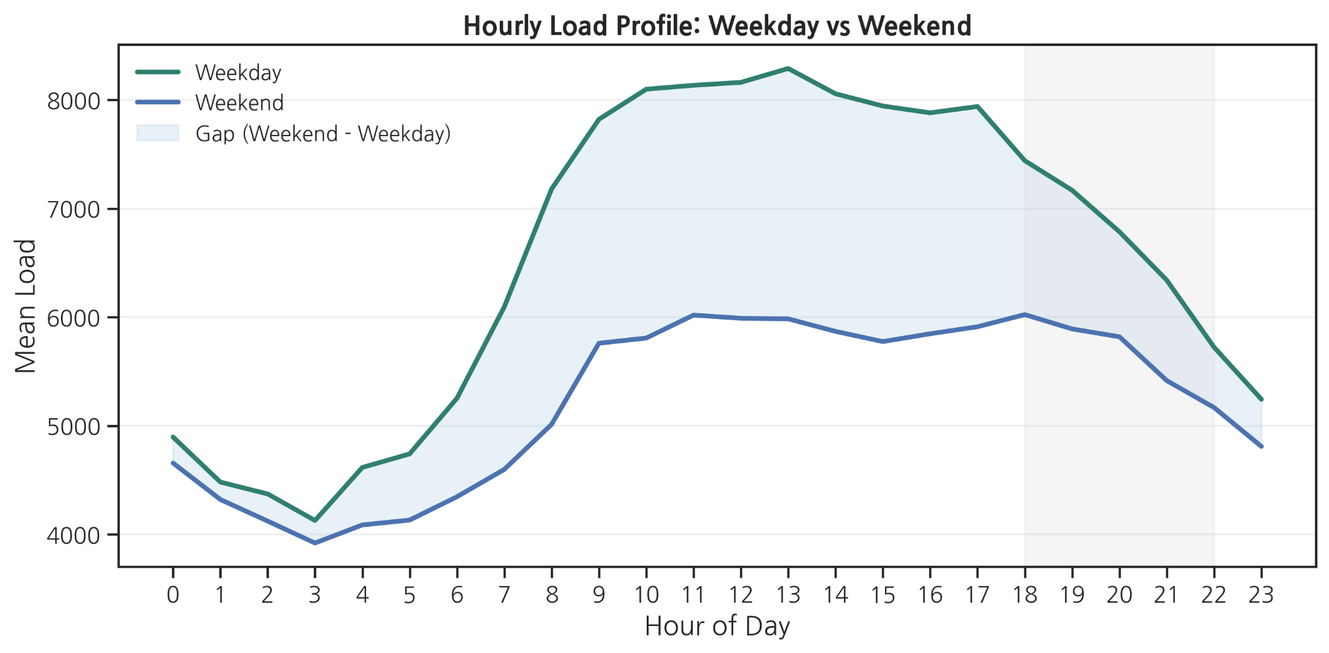
[Appendix] Weekend Effect & Low Load Risk
A-004
산업 가동 중단이 초래하는 “침묵의 과잉(Silent Surplus)”
평일 대비 주말 전력 수요 급감(약 20%)과 고정된 태양광 발전의 구조적 미스매칭(Mismatch) 분석
✔ The Weekend Effect (주말 효과)
- Observation
평일 대비 주말의 전력 수요가 약 20 ~ 30% 감소함
- Reason
산업체 조업 중단 및 대형 오피스 빌딩 냉난방 부하 감소
✔ Silent High Generation (조용한 과잉)
- Issue
태양광 발전량은 요일과 무관하게 일정함 (자연현상)
- Risk
수요는 바닥인데 발전량은 그대로라, 순 부하(Net Load)가 최저 한계선 미만으로 추락할 위험 급증
✔ Impact (영향)
- Constraint
대형 석탄 / 원전의 감발 운전 한계 도달
⇒ 출력 제어 (Curtailment) 외에 대안 없음
※서울시 전체 행정동의 시간대별 평균값
주말의 낮은 전력 수요 (Low Demand)는 태양광 과잉 공급 문제를 심화시켜, 계통 운영의 “최저 부하 제약”을 위협

Slide 43
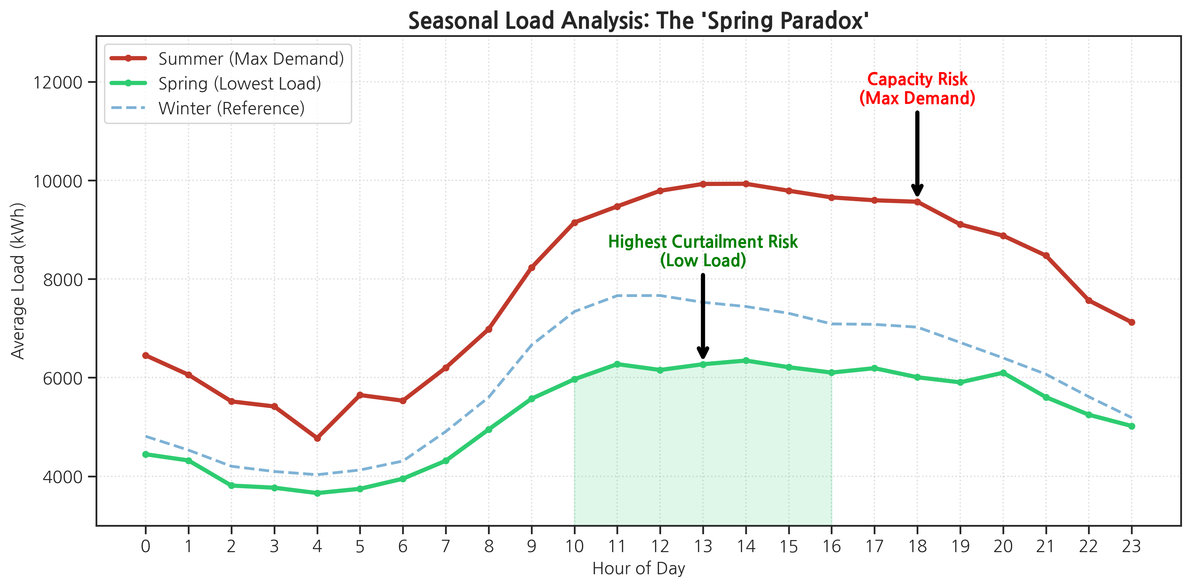
[Appendix] Seasonal Load Asymmetry
A-005
봄의 역설 (Spring Paradox): “전기가 남아서 위기다.”
연중 최저 부하 (Spring)와 태양광 피크의 중첩으로 인한 출력 제어 (Curtailment) 리스크 심화
✔ Extreme Low Load (극단적 저 부하)
- 냉난방 수요가 없는 봄 / 가을철, 평균 부하가 여름 대비 약 40% 이상 급감함
- 태양광 발전 효율은 연중 최고 수준(맑은 날씨, 낮은 기온) 이라 발전량은 폭증
✔ Curtailment Risk (출력 제어 공포)
- Issue
“수요<공급” 역전 현상이 발생하여, 계통 주파수 상승 방지를 위한 강제 출력 차단 불가피
- Fact
실제 전력 계통 운영상 “블랙아웃” 위험은 여름 피크보다 봄철 경 부하 때 기술적으로 더 높음
✔ The Flexibility Gap (유연성의 부재)
- 여름엔 더 만드는 능력 (Capacity)이 필요하지만, 봄엔 줄이거나 저장하는 능력 (Flexibility)이 필요함
- 기존 경직성 자원(석탄, 원전)만으로는 이 두 가지 상반된 요구를 동시에 충족 불가
※서울시 전체 행정동의 시간대별 평균값
전력망은 이제 “여름철 피크(Peak)” 방어가 아닌, “봄철 잉여(Surplus)” 관리라는 새로운 숙제를 안게 되었다.

Slide 44
[Appendix] Case Selection & Representativeness
A-006
대표 사례 지역 선정: 왜 중계동인가
시간대 기반 지표를 실제 운영 맥락에서 검증하기 위해, 부하 구조적 특성이 뚜렷한 대표 사례 지역을 선정한다.
사례 지역 선정의 기본 원칙
대표성 확보: “특이 사례”가 아닌 이유
본 사례 분석은 특정 지역의 특수성을 강조하기 위함이 아니라,
시간대 불일치 문제가 구조적으로 드러나는 부하 유형을 관찰
중계동은 특정 이벤트나 일시적 요인에 의해 선택된 사례가 아니다.
- 단일 지표가 아닌 Evening Peak + Net Load를 종합적으로 고려
- 부하 특성이 명확하고 해석이 직관적인 지역 우선 선정
- 서울시 평균 대비 운영 리스크가 구조적으로 집중된 유형을 대표해야 함
- 주거 중심 지역으로 서울시 다수 생활권과 유사한 수요 패턴 보유
- 학원가·베드타운 특성으로 저녁 수요 집중 현상이 상시적으로 반복
- 동일 유형(Type B) 지역 분석 시 중계동과 유사한 시간대 패턴 반복 관찰됨
중계동의 부하 구조적 특성
사례 분석 범위 및 활용 목적
중계동은 시간대 기반 지표 관점에서
Evening-Critical(Type B) 특성이 가장 뚜렷하게 나타나는 지역 중 하나
정책·설비 규모 산정의 직접적 결론 도출이 아닌,
시간대 불일치 문제가 실제 운영 시나리오에서 어떻게 표출되는지 초점
- 저녁 시간대(18-21시) 부하 비중이 높아 Evening Peak 지표 상위권
- 태양광 발전 종료 후 Net Load 급증 구간이 명확
- 낮 시간대 대비 저녁 수요 집중도가 커 태양광 단독 대응의 한계가 드러남
- 지표 기반 해석의 현실 적용 가능성 검증
- 단일 설비 접근(ESS 단독)의 한계 확인
- 이후 하이브리드 운영 전략 (ESS + 연료전지) 논의의 출발점 제공

Slide 45
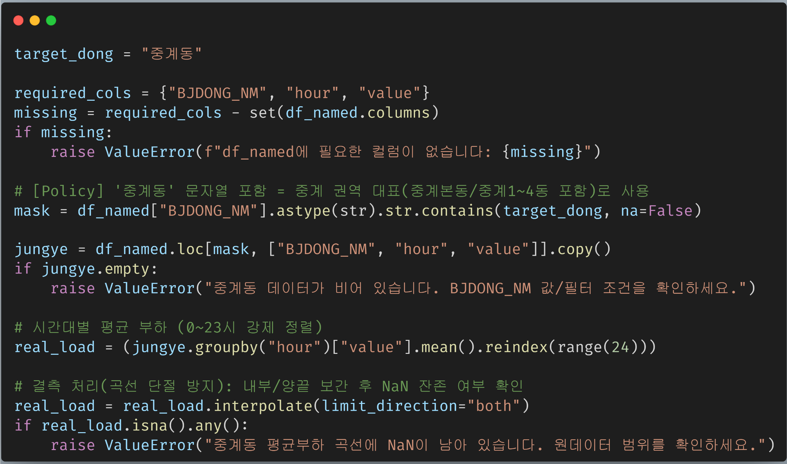
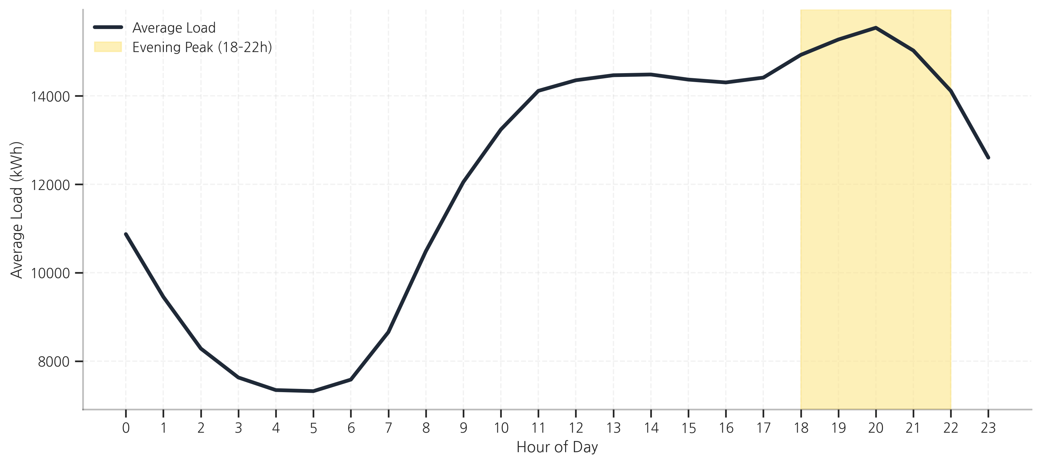
[Appendix] Baseline Definition
A-007
중계동 기준 평균 전력 부하 곡선
주거지역의 시간대별 부하 구조와 저녁 피크 특성
중계동 평균 부하 곡선 그래프
중계동 평균 부하 곡선 생성 로직
중계동 권역(중계본동·중계1~4동)을 주거지역 대표군으로 정의하고, 시간대별 평균 전력 부하 곡선을 산출하였다. 본 곡선은 이후 태양광·ESS·연료전지 개입 효과를 평가하기 위한
기준선(Baseline)으로 활용된다.
- 중계동 권역의 평균 전력 부하는 저녁 시간대 (18-22시)에 집중되는 주거지역 특성을 보인다.
- 문제는 총 전력 사용량이 아니라 특정 시간대에 집중되는 주거지역 부하 구조에 있다.
Method Note
- 본 코드는 중계동 권역의 시간대별 평균 부하 곡선을 생성하기 위한 핵심 로직을 요약한 것이다.

Slide 46
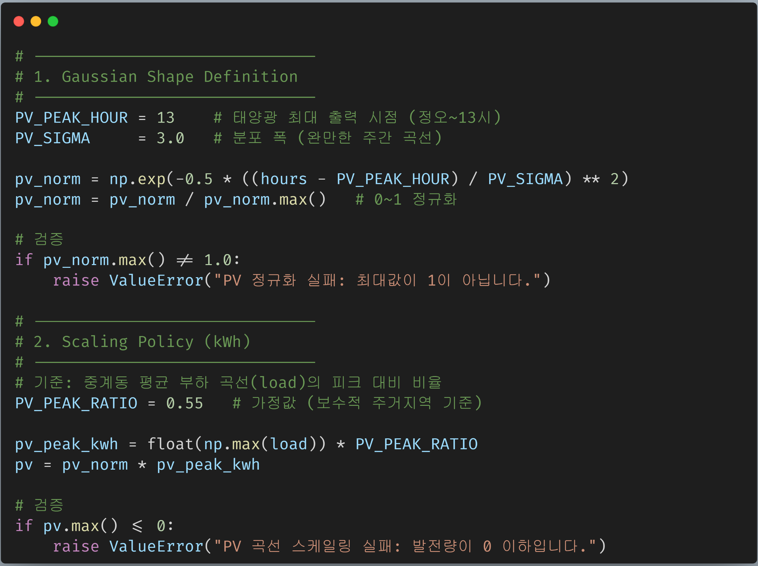
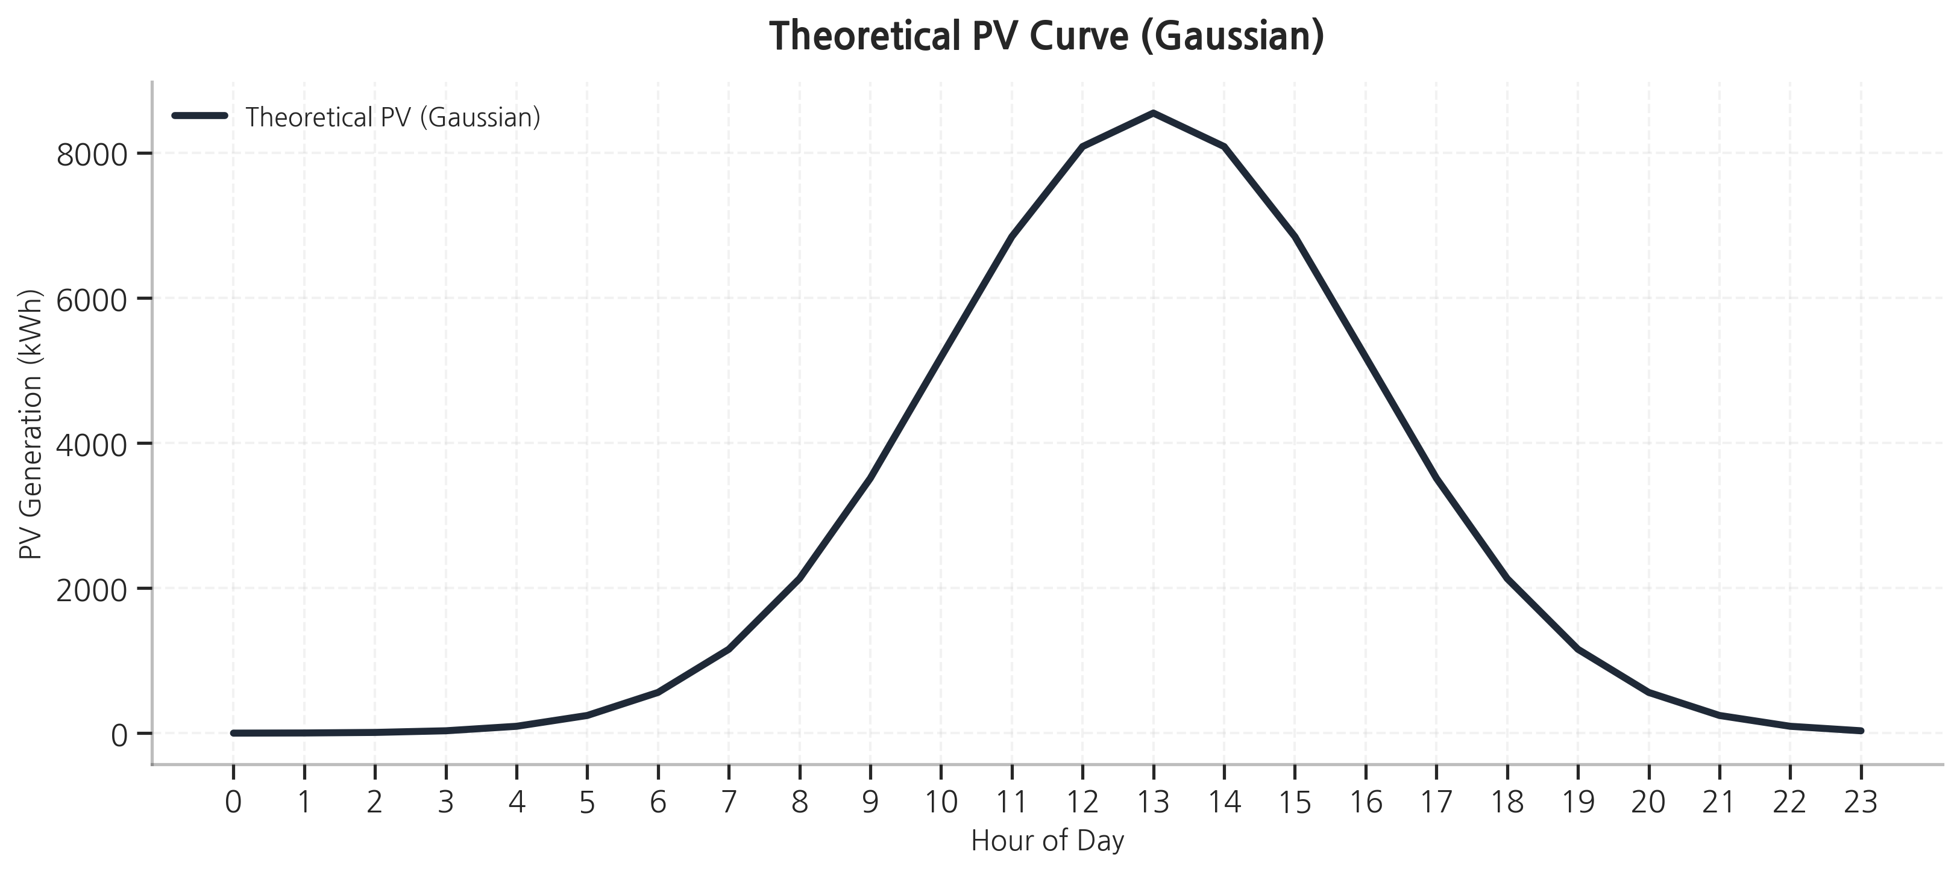
[Appendix] Theoretical Generation Model
A-008
이론적 태양광 발전 곡선
시간대 기반 태양광 발전 패턴의 이상적 분포
이론적 태양광 발전 곡선 그래프
이론적 태양광 곡선 생성 로직
- 실제 발전량이 아닌, 일사 기반 시간대 분포를 단순화한 이론 곡선
- 정오(12-13시) 최대, 오전·오후 대칭 구조
- 실제 설비·기상 데이터는 사용하지 않으며, 이후 Net Load 분석을 위한 비교 기준 활용
- 태양광 발전은 주간 시간대에 집중되며, 저녁 피크 시간대와 구조적으로 불일치하다.
- 이 시간대 불일치가 덕 커브(Duck Curve) 현상의 출발점이다.

Slide 47
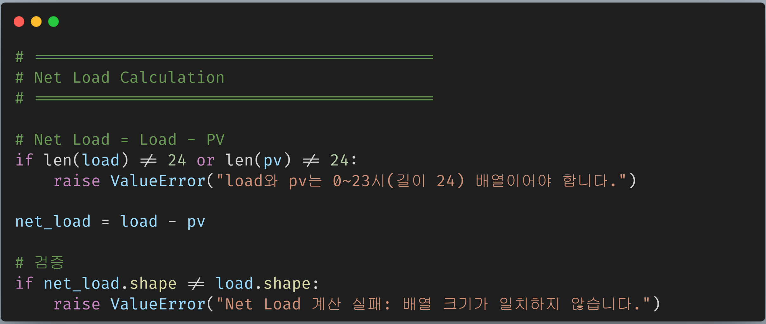
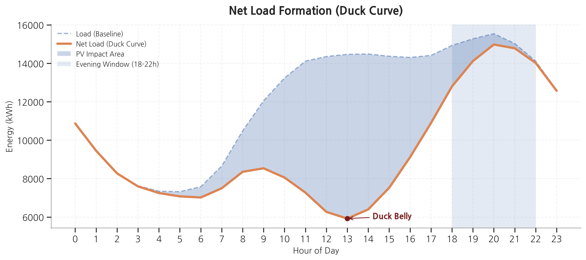
[Appendix] Net Load Formation
A-009
Net Load 기반 덕 커브 형성
전력 수요와 태양광 발전의 시간대 불일치
Net Load (Load – PV) 곡선 그래프
Net Load 생성 로직
- 중계동 평균 전력 부하에서 이론적 태양광 발전을 차감하여 순 부하(Net Load) 산출 - 주간 시간대 Net Load 급감과 일몰 이후 급격한 랩핑(Ramping) 구조가 동시에 발생
Method Note
- Net Load는 전력 수요와 태양광 발전 간 시간대 불일치를 정량적으로 표현하기 위한 지표 이후 ESS·연료전지 개입 효과를 평가하는 기준선으로 활용된다.
- 태양광 발전이 증가⇒ 주간 Net Load는 감소하지만, 저녁 시간대 램핑 부담은 오히려 증가
- 덕 커브는 발전량의 문제가 아니라, 수요와 공급의 시간대 불일치가 만든 구조적 결과이다.

Slide 48
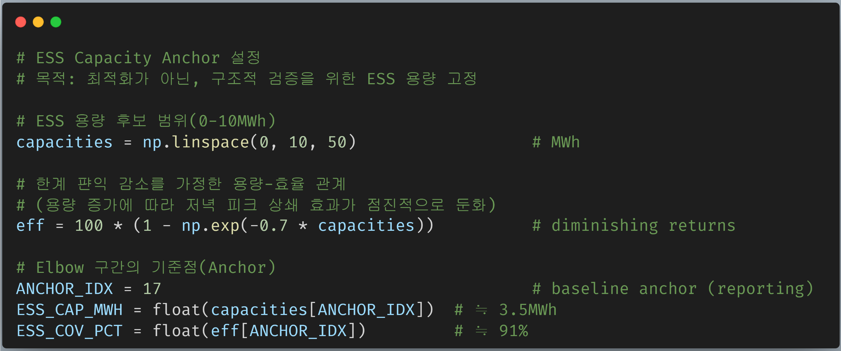
[Appendix] ESS Capacity & Efficiency Assumption
A-010
ESS 용량·효율 가정 설정
구조적 검증을 위한 기준선(Anchor) 고정: 3.5MWh, η=0.95
ESS 용량 기준 설정 배경
ESS 용량·효율 가정 로직
- 주거 밀집형(Type B) 부하의 저녁 피크 시간대 기준으로 ESS 용량 증가에 따른 피크 상쇄 효율(Marginal Utility) 변화를 분석 - ESS 용량이 증가할수록 피크 완화 효과는 커지지만, 약 3.5MWh 이후부터는 추가 용량 대비 효율 개선 폭이 급격히 감소
Method Note
- 본 ESS 용량(3.5MWh) 및 효율(η = 0.95) 가정은 이후 모든 시나리오에서 변경되지 않는 공통 기준 조건으로 적용 - 목적은 설비 최적화가 아니라 동일 조건에서 단일 ESS 구조의 한계를 명확히 드러내기 위함
- Anchor Point를 최적 설비 용량이 아닌 구조 검증용 기준선으로 설정하였다.
- ESS는 저녁 피크를 완화할 수 있으나 일정 용량 이후에는 한계 효익이 빠르게 감소한다.

Slide 49
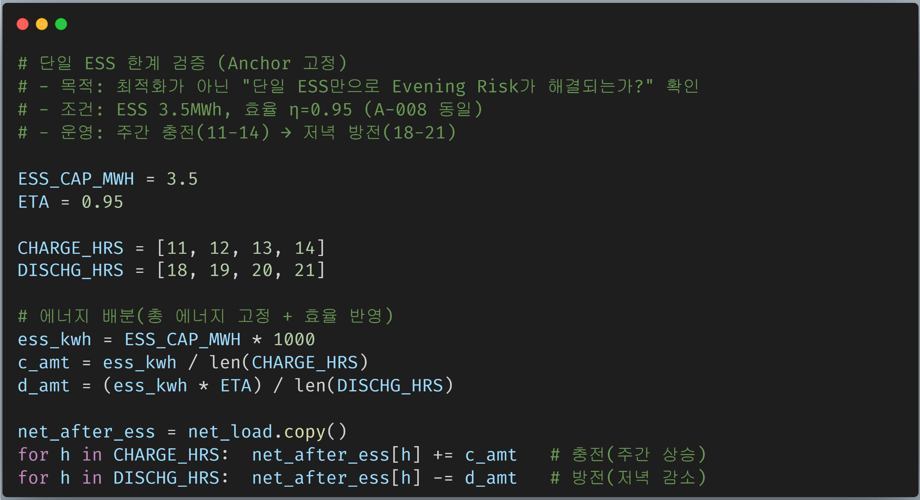
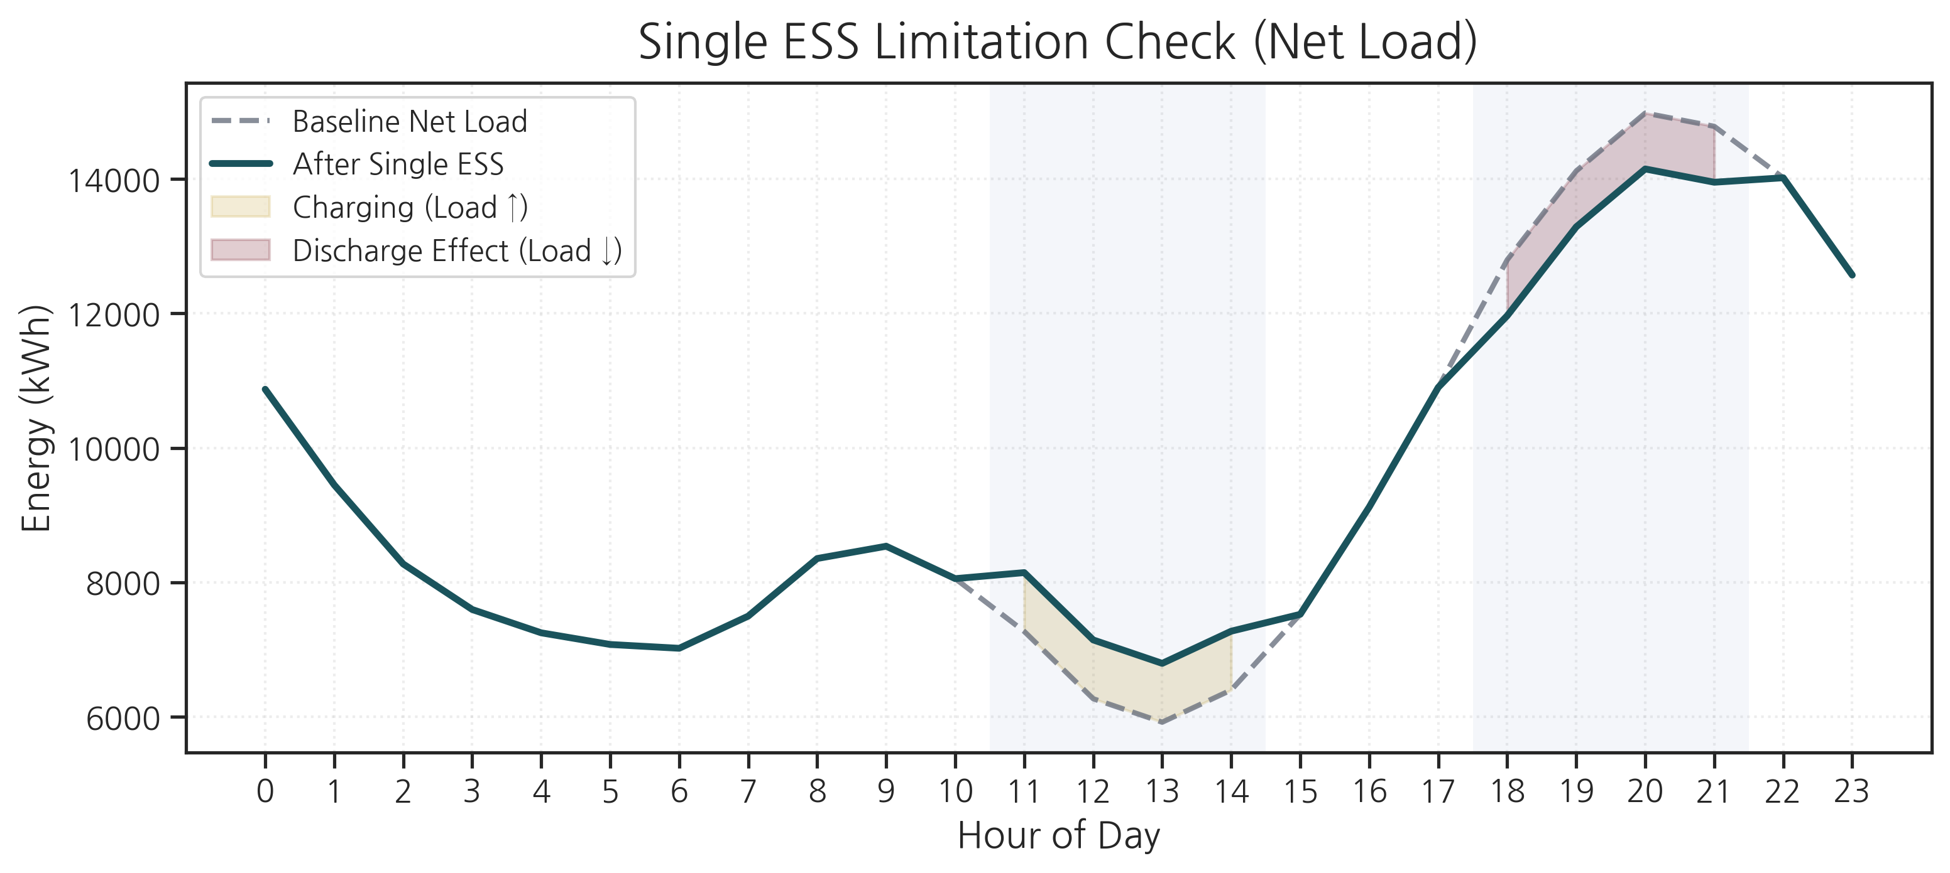
[Appendix] Single ESS Limitation Check
A-011
단일 ESS 적용 한계 검증
동일 기준선 (3.5MWh, η=0.95) 에서도 저녁 리스크는 잔존
단일 ESS 시나리오 설정
단일 ESS 적용 로직
- Anchor 고정: ESS 3.5MWh, 효율 η= 0.95
- 운영 가정: 주간(11-14시) 충전 ⇒ 저녁(18-21시) 방전
- 검증 목적: 최적화가 아니라 “단일 ESS 만으로 구조 해결이 가능한가?” 확인
Method Note
- 본 시나리오는 용량 / 효율을 고정한 구조 검증이며, 최적 제어를 목표로 하지 않는다. - 결과는 단일 ESS가 저녁 피크를 완화하더라도 “잔존 리스크”가 남는 구조임을 확인한다.
- 단일 ESS는 “시간 이동”은 가능하지만, 저녁 피크의 구조 자체를 제거하진 못했다.
- 즉, Evening Risk는 ESS 만으로 “완전 상쇄”가 아니라 “부분 완화”로 끝난다.

Slide 50
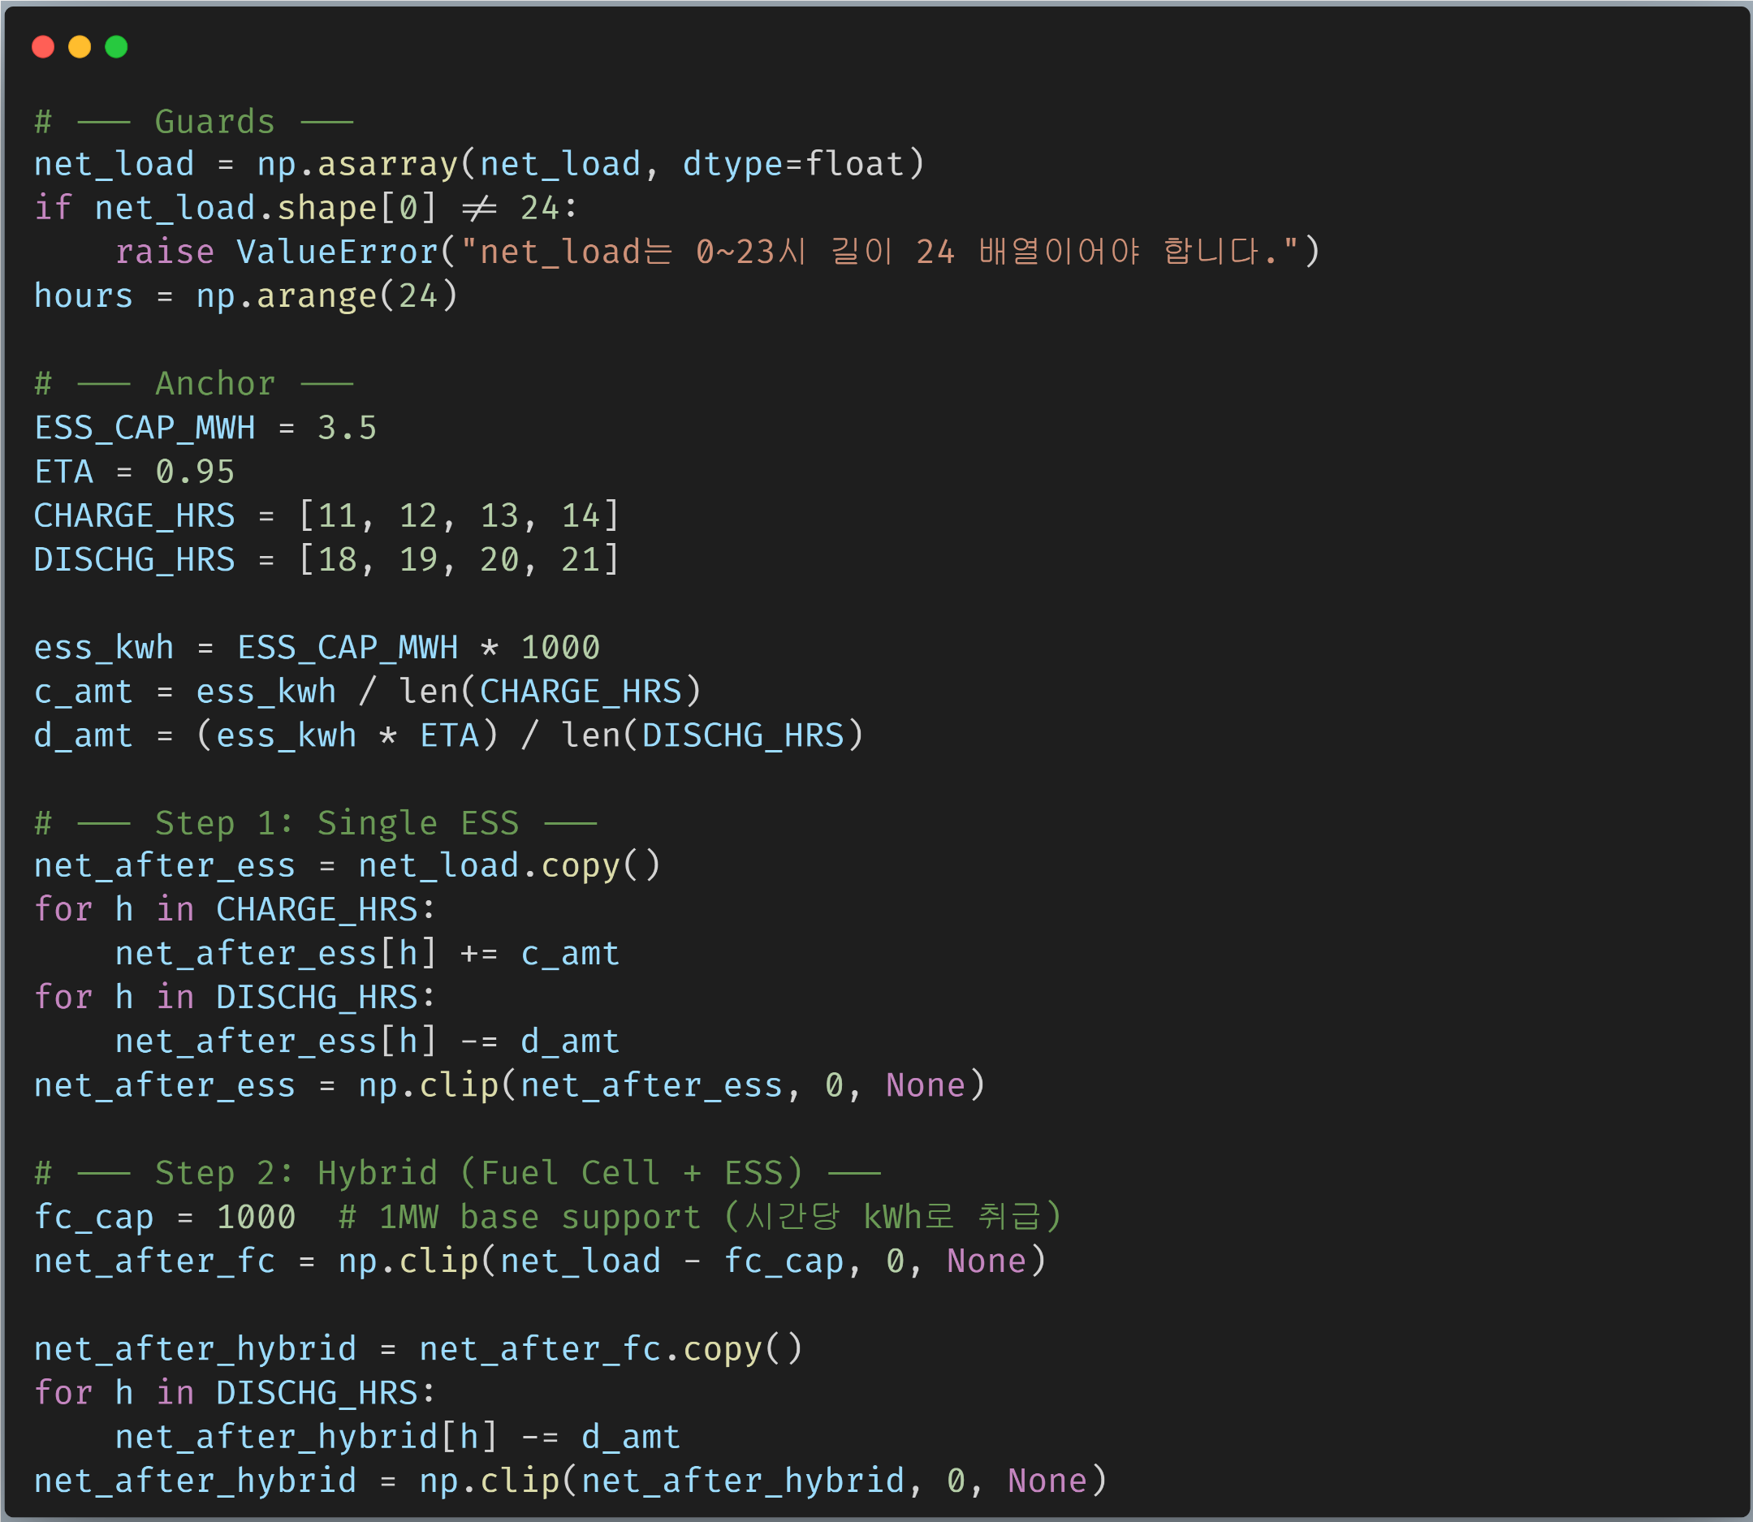
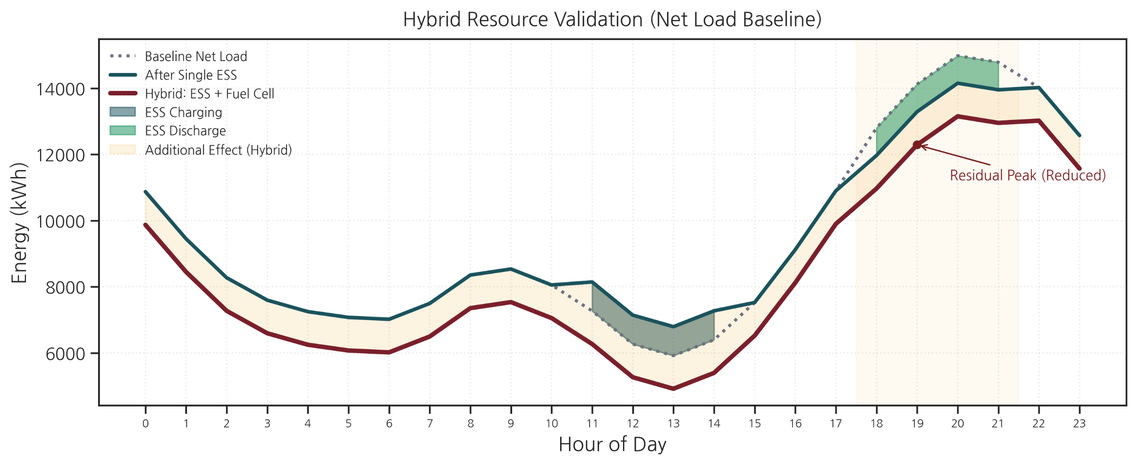
[Appendix] Hybrid Resource Validation (Net Load Baseline)
A-012
하이브리드 설비 조합 효과 검증
Net Load 기준에서 단일 ESS 한계를 보완하는 역할 분담 구조
Hybrid ESS + Fuel Cell 적용 결과 (Net Load)
하이브리드 적용 로직
- Baseline: 태양광 반영 Net Load
- ESS : 3.5MWh, η= 0.95
- Fuel Cell: 고정 출력(Base Load) 가정
- 목적: 단일 ESS 이후에도 남는 시간대 리스크 완화 가능성 검증
- 단일 ESS는 Net Load의 시간 이동만 수행하며, 저녁 시간대의 구조적 불일치 해소하지 못함
- 연료전지를 결합할 경우 기저부하 감소 + 피크 완화 동시에 발생하며, 구조적 완화 가능

